Slide 1
Q
Füllen Sie die unten stehende IOD-Gleichung aus. Wie lautet ihr gleichnamiger Name?
Die Goldmann-Gleichung
Kammerwasserbildungsrate (µl/min)
Abflusskapazität (µl/min/mmHg)
Episkleraler Venendruck
(EVP)
IOD =
+
Bei allem, was zwischen den Klammern [ ] steht, geht es um die Konzentration.

Slide 2
A
Füllen Sie die unten stehende IOD (Intraokulardrukc)-Gleichung aus. Wie lautet ihr namensgebender Begriff?
Die Goldmann-Gleichung
Kammerwasserbildungsrate (µl/min)
Abflusskapazität (µl/min/mmHg)
Episkleraler Venendruck
(mmHg)
IOD =
+

Slide 3
Q
?
Die Goldmann-Gleichung
Füllen Sie die unten stehende IOD-Gleichung aus. Wie lautet ihr namensgebender Begriff?
Die Goldmann-Gleichung
IOD =
Kammerwasserbildungsrate (µl/min)
Abflusskapazität (µl/min/mmHg)
Episkleraler Venendruck
(mmHg)
+

Slide 4
A
Die Goldmann-Gleichung
Füllen Sie die unten stehende IOD-Gleichung aus. Wie lautet ihr namensgebender Begriff?
Die Goldmann-Gleichung
IOD =
Episkleraler Venendruck
(mmHg)
Kammerwasserbildungsrate (µl/min)
Abflusskapazität (µl/min/mmHg)
+

Slide 5
Die Goldmann-Gleichung
Füllen Sie die untenstehende IOD-Gleichung aus. Wie lautet ihr namensgebender Begriff?
Die Goldmann-Gleichung
IOD =
Kammerwasserbildungsrate (µl/min)
Abflusskapazität (µl/min/mmHg)
+
Episkleraler Venendruck
(mmHg)
Beachten Sie, wie sich die µL/min aufheben, sodass der Augeninnendruck in mmHg verbleibt

Slide 6
Q
Die Goldmann-Gleichung
Füllen Sie die unten stehende IOD-Gleichung aus. Wie lautet ihr namensgebender Begriff?
Die Goldmann-Gleichung
Kammerwasserbildungsrate (µl/min)
Abflusskapazität (µl/min/mmHg)
Episkleraler Venendruck
(mmHg)
IOD =
+
Drei Maßnahmen zur Senkung des Augeninnendrucks, die sich aus der Goldmann-Gleichung ableiten
Um den Augeninnendruck zu senken, muss man also:
--die Kammerwasserbildung verringern und/oder
--den Abfluss verbessern und/oder
--den episkleralen Venendruck senken
…und/oder den Glaskörper mit einem
hyperosmotischen Mittel

Slide 7
A
Die Goldmann-Gleichung
Füllen Sie die unten stehende IOD-Gleichung aus. Wie lautet ihr namensgebender Begriff?
Die Goldmann-Gleichung
Kammerwasserbildungsrate (µl/min)
Abflusskapazität (µl/min/mmHg)
Episkleraler Venendruck
(mmHg)
IOD =
+
Drei durch die Goldmann-Gleichung implizierte Maßnahmen zur Senkung des Augeninnendrucks
Um den Augeninnendruck zu senken, muss man also:
--die Kammerwasserbildung verringern und/oder
--den Abfluss verbessern und/oder
--den episkleralen Venendruck senken
…und/oder den Glaskörper mit einem
hyperosmotischen Mittel

Slide 8
Die Goldmann-Gleichung
Füllen Sie die unten stehende IOD-Gleichung aus. Wie lautet ihr namensgebender Begriff?
Die Goldmann-Gleichung
Kammerwasserbildungsrate (µl/min)
Abflusskapazität (µl/min/mmHg)
+
Episkleraler Venendruck
(mmHg)
IOD =
Drei durch die Goldmann-Gleichung implizierte Maßnahmen zur Senkung des Augeninnendrucks
Um den Augeninnendruck zu senken, muss man also:
--die Kammerwasserbildung verringern und/oder
--den Abfluss verbessern und/oder
--den episkleralen Venendruck senken
…und/oder den Glaskörper mit einem
hyperosmotischen Mittel
Vorschau-Hinweis! Gegen Ende der Reihe werden wir uns mit einem wichtigen und häufig angewandten Manöver zur Senkung des Augeninnendrucks befassen, das nicht aus der Goldmann-Gleichung hervorgeht
Wichtige Maßnahme zur Senkung des Augeninnendrucks, die sich nicht aus der
Goldmann-Gleichung ableiten lässt
Keine Frage – fahren Sie fort, wenn Sie bereit sind

Slide 9
Die Goldmann-Gleichung
Füllen Sie die unten stehende IOD-Gleichung aus. Wie lautet ihr namensgebender Begriff?
Die Goldmann-Gleichung
Kammerwasserbildungsrate (µl/min)
Abflusskapazität (µl/min/mmHg)
Episkleraler Venendruck
(mmHg)
IOD =
+
Werfen wir einen Blick auf den Prozess der Kammerwasserbildung…
Um den Augeninnendruck zu senken, muss man also:
--die Kammerwasserbildung verringern und/oder
--den Abfluss verbessern und/oder
--den episkleralen Venendruck senken
Keine Frage – fahren Sie fort, wenn Sie bereit sind

Slide 10
F
Die Goldmann-Gleichung
Apropos Kammerwasserbildung …
  Wo wird das Kammerwasser gebildet? Welche Zellen sind dafür verantwortlich?

Slide 11
Fragen und Antworten
Die Goldmann-Gleichung
Apropos Kammerwasserbildung …
  Wo wird das Kammerwasser gebildet? Welche Zellen sind dafür verantwortlich? In den nicht-pigmentierten Epithelzellen der Pars plicata des Ziliarkörpers
pigmentiert vs. nicht pigmentiert
zwei Wörter

Slide 12
A
Die Goldmann-Gleichung
Apropos Kammerwasserbildung…
  Wo wird das Kammerwasser gebildet? Welche Zellen sind dafür verantwortlich? In den nicht-pigmentierten Epithelzellen der Pars plicata des Ziliarkörpers

Slide 13
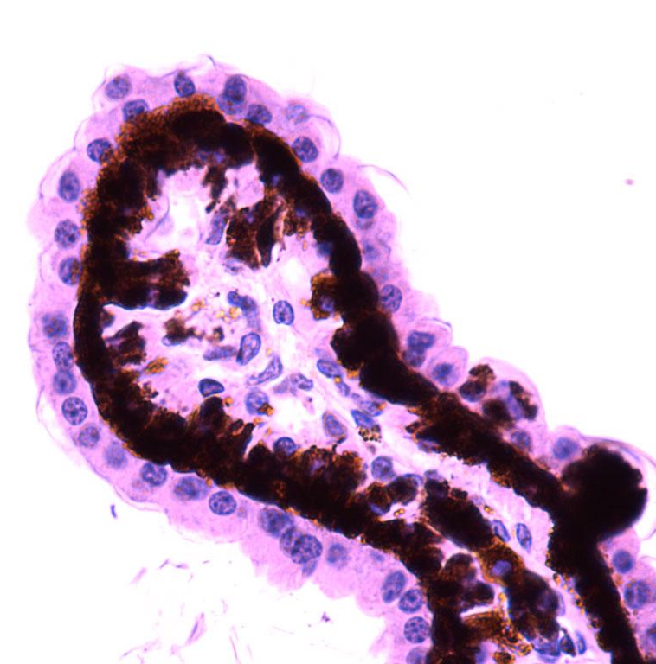
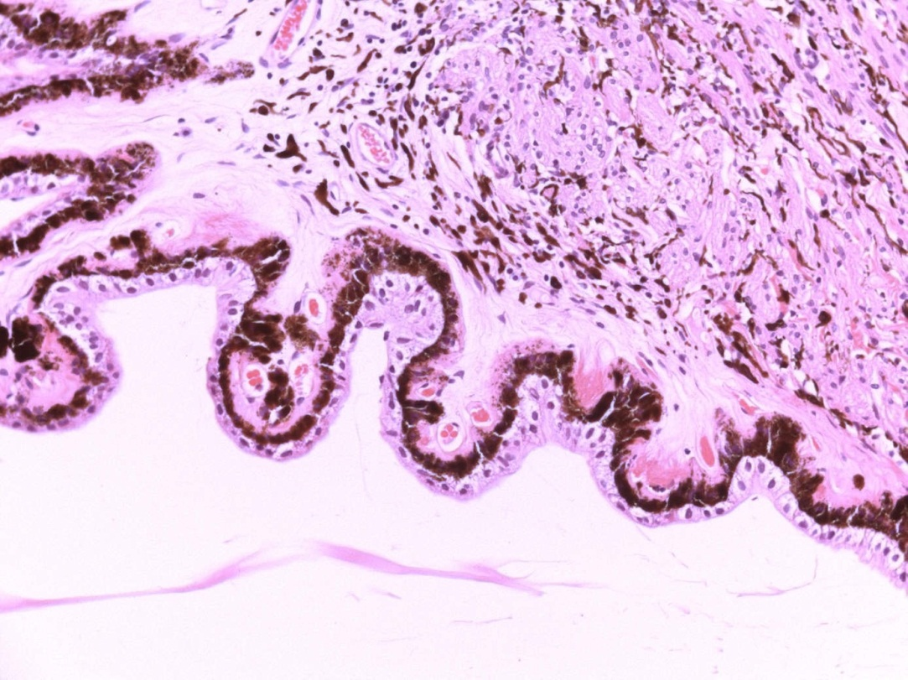
Geringere Vergrößerung
Höhere Vergrößerung
Nicht-pigmentiertes Epithel der Pars plicata des Ziliarkörpers
(beachten Sie auch das Vorhandensein einer pigmentierten Epithelschicht)

Slide 14
Q
Die Goldmann-Gleichung
Apropos Kammerwasserbildung…
  Wo wird das Kammerwasser gebildet? Welche Zellen sind dafür verantwortlich? In den nicht pigmentierten Epithelzellen des Pars-plicata-Abschnitts des Ziliarkörpers
Der Ziliarkörper besteht aus zwei Teilen. Der eine ist die Pars plicata; wie heißt der andere?

Slide 15
A
Die Goldmann-Gleichung
Apropos Kammerwasserbildung…
  Wo wird das Kammerwasser gebildet? Welche Zellen sind dafür verantwortlich? In den nicht pigmentierten Epithelzellen des Pars-plicata-Abschnitts des Ziliarkörpers
Der Ziliarkörper besteht aus zwei Teilen. Der eine ist die Pars plicata; wie heißt der andere?
Pars plana

Slide 16
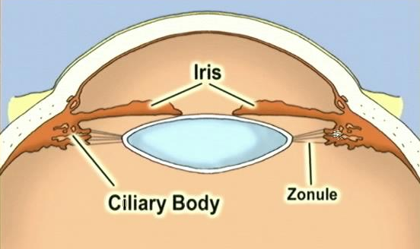
Q
Dieser Teil ist die … Pars plicata
Dieser Teil ist die…Pars plana
Ziliarkörper: Eine Perspektive, zwei Fragen

Slide 17
A
Dieser Teil ist die … Pars plicata
Dieser Teil ist die… Pars plana
Ziliarkörper: Eine Perspektive, zwei Fragen

Slide 18
F
Die Goldmann-Gleichung
Apropos Kammerwasserbildung…
  Wo wird das Kammerwasser gebildet? Welche Zellen sind dafür verantwortlich? In den nicht pigmentierten Epithelzellen des Pars-plicata-Abschnitts des Ziliarkörpers
  Wie hoch ist die normale Produktionsrate? 2–3 µl/min
#-#

Slide 19
A
Die Goldmann-Gleichung
Apropos Kammerwasserbildung…
  Wo wird das Kammerwasser gebildet? Welche Zellen sind dafür verantwortlich? In den nicht pigmentierten Epithelzellen des Pars-plicata-Abschnitts des Ziliarkörpers
  Wie hoch ist die normale Produktionsrate? 2–3 µl/min

Slide 20
F
Die Goldmann-Gleichung
Apropos Kammerwasserbildung…
  Wo wird das Kammerwasser gebildet? Welche Zellen sind dafür verantwortlich? In den nicht pigmentierten Epithelzellen des Pars-plicata-Abschnitts des Ziliarkörpers
  Wie hoch ist die normale Produktionsrate? 2–3 µl/min
Zu dieser Abbildung ist eine wichtige Klarstellung erforderlich – worum handelt es sich?

Slide 21
Fragen und Antworten
Die Goldmann-Gleichung
Apropos Kammerwasserbildung…
  Wo wird das Kammerwasser gebildet? Welche Zellen sind dafür verantwortlich? In den nicht pigmentierten Epithelzellen des Pars-plicata-Abschnitts des Ziliarkörpers
  Wie hoch ist die normale Produktionsrate? 2–3 µl/min
Zu dieser Aussage ist eine wichtige Klarstellung erforderlich – worum handelt es sich?
Dies ist die Rate der Kammerwasserbildung bei wachen Personen.
allgemeiner Zustand

Slide 22
A
Die Goldmann-Gleichung
Apropos Kammerwasserbildung…
  Wo wird das Kammerwasser gebildet? Welche Zellen sind dafür verantwortlich? In den nicht pigmentierten Epithelzellen des Pars-plicata-Abschnitts des Ziliarkörpers
  Wie hoch ist die normale Produktionsrate? 2–3 µl/min
Zu dieser Aussage ist eine wichtige Klarstellung erforderlich – worum handelt es sich?
Dies ist die Rate der Kammerwasserbildung bei wachen Personen.

Slide 23
F
Die Goldmann-Gleichung
Apropos Kammerwasserbildung…
  Wo wird das Kammerwasser gebildet? Welche Zellen sind dafür verantwortlich? In den nicht pigmentierten Epithelzellen des Pars-plicata-Abschnitts des Ziliarkörpers
  Wie hoch ist die normale Produktionsrate? 2–3 µl/min
Zu dieser Aussage ist eine wichtige Klarstellung erforderlich – worum handelt es sich?
Dies ist die Rate der Kammerwasserbildung bei wachen Personen.
Ist die Kammerwasserbildungsrate während des Schlafs höher oder niedriger?

Slide 24
A
Die Goldmann-Gleichung
Apropos Kammerwasserbildung…
  Wo wird das Kammerwasser gebildet? Welche Zellen sind dafür verantwortlich? In den nicht pigmentierten Epithelzellen des Pars-plicata-Abschnitts des Ziliarkörpers
  Wie hoch ist die normale Produktionsrate? 2–3 µl/min
Zu dieser Aussage ist eine wichtige Klarstellung erforderlich – worum handelt es sich?
Dies ist die Rate der Kammerwasserbildung bei wachen Personen.
Ist die Kammerwasserbildungsrate während des Schlafs höher oder niedriger?
Niedriger

Slide 25
F
Die Goldmann-Gleichung
Apropos Kammerwasserbildung…
  Wo wird das Kammerwasser gebildet? Welche Zellen sind dafür verantwortlich? In den nicht pigmentierten Epithelzellen des Pars-plicata-Abschnitts des Ziliarkörpers
  Wie hoch ist die normale Produktionsrate? 2–3 µl/min
Zu dieser Aussage ist eine wichtige Klarstellung erforderlich – worum handelt es sich?
Dies ist die Rate der Kammerwasserbildung bei wachen Personen.
Ist die Kammerwasserbildungsrate während des Schlafs höher oder niedriger?
Niedriger

Slide 26
Fragen und Antworten
Die Goldmann-Gleichung
Apropos Kammerwasserbildung…
  Wo wird das Kammerwasser gebildet? Welche Zellen sind dafür verantwortlich? In den nicht pigmentierten Epithelzellen des Pars-plicata-Abschnitts des Ziliarkörpers
  Wie hoch ist die normale Produktionsrate? 2–3 µl/min
Zu dieser Aussage ist eine wichtige Klarstellung erforderlich – worum handelt es sich?
Dies ist die Rate der Kammerwasserbildung bei wachen Personen.
Ist die Kammerwasserbildungsrate während des Schlafs höher oder niedriger?
Niedriger
Das hängt davon ab, welches Lehrbuch man liest – laut dem Glaukom-Buch sinkt die Rate während des Schlafs „um etwa 50 %“
%

Slide 27
A
Die Goldmann-Gleichung
Apropos Kammerwasserbildung…
  Wo wird das Kammerwasser gebildet? Welche Zellen sind dafür verantwortlich? In den nicht pigmentierten Epithelzellen des Pars-plicata-Abschnitts des Ziliarkörpers
  Wie hoch ist die normale Produktionsrate? 2–3 µl/min
Zu dieser Aussage ist eine wichtige Klarstellung erforderlich – worum handelt es sich?
Dies ist die Rate der Kammerwasserbildung bei wachen Personen.
Ist die Kammerwasserbildungsrate während des Schlafs höher oder niedriger?
Niedriger
Das hängt davon ab, welches Lehrbuch man liest – laut dem Glaukom-Buch sinkt die Rate während des Schlafs „um etwa 50 %“

Slide 28
F
Die Goldmann-Gleichung
Apropos Kammerwasserbildung…
  Wo wird das Kammerwasser gebildet? Welche Zellen sind dafür verantwortlich? In den nicht pigmentierten Epithelzellen des Pars-plicata-Abschnitts des Ziliarkörpers
  Wie hoch ist die normale Produktionsrate? 2–3 µl/min
Zu dieser Aussage ist eine wichtige Klarstellung erforderlich – worum handelt es sich?
Dies ist die Rate der Kammerwasserbildung bei wachen Personen.
Ist die Kammerwasserbildungsrate während des Schlafs höher oder niedriger?
Niedriger
Das hängt davon ab, welches Lehrbuch man liest – laut dem Glaukom-Buch sinkt die Rate während des Schlafs „um etwa 50 %“während das Grundlagenbuch eine Kammerwasserproduktionsrate während des Schlafs von 1,0 µl/min angibt.
#

Slide 29
A
Die Goldmann-Gleichung
Apropos Kammerwasserbildung…
  Wo wird das Kammerwasser gebildet? Welche Zellen sind dafür verantwortlich? In den nicht pigmentierten Epithelzellen des Pars-plicata-Abschnitts des Ziliarkörpers
  Wie hoch ist die normale Produktionsrate? 2–3 µl/min
Zu dieser Abbildung ist eine wichtige Klarstellung erforderlich – worum handelt es sich?
Dies ist die Produktionsrate des Kammerwassers, während die Person wach ist
Ist die Rate im Schlaf höher oder niedriger? Wie viel niedriger?
Niedriger. Das hängt davon ab, welches Buch Sie lesen – laut dem Glaukom-Buch sinkt die Rate während des Schlafs „um etwa 50 %“, während das Grundlagenbuch eine Kammerwasserproduktionsrate von 1,0 µl/min angibt.

Slide 30
A
Die Goldmann-Gleichung
Apropos Kammerwasserbildung…
  Wo wird das Kammerwasser gebildet? Welche Zellen sind dafür verantwortlich? In den nicht pigmentierten Epithelzellen des Pars-plicata-Abschnitts des Ziliarkörpers
  Wie hoch ist die normale Produktionsrate? 2–3 µl/min
  Wie groß ist das Kammerwasservolumen in der Vorderkammer? 200–300 µl
Bereich

Slide 31
A
Die Goldmann-Gleichung
Apropos Kammerwasserbildung…
  Wo wird das Kammerwasser gebildet? Welche Zellen sind dafür verantwortlich? In den nicht pigmentierten Epithelzellen des Pars-plicata-Abschnitts des Ziliarkörpers
  Wie hoch ist die normale Produktionsrate? 2–3 µl/min
  Wie groß ist das Kammerwasservolumen in der Vorderkammer? 200–300 µl

Slide 32
F
Die Goldmann-Gleichung
Apropos Kammerwasserbildung…
  Wo wird das Kammerwasser gebildet? Welche Zellen sind dafür verantwortlich? In den nicht pigmentierten Epithelzellen des Pars-plicata-Abschnitts des Ziliarkörpers
  Wie hoch ist die normale Produktionsrate? 2–3 µl/min
  Wie groß ist das Kammerwasservolumen in der Vorderkammer? 200–300 µl
  Welcher Prozentsatz des Kammerwasservolumens der Vorderkammer wird pro Minute neu gebildet?

Slide 33
A
Die Goldmann-Gleichung
Apropos Kammerwasserbildung…
  Wo wird das Kammerwasser gebildet? Welche Zellen sind dafür verantwortlich? In den nicht pigmentierten Epithelzellen des Pars-plicata-Abschnitts des Ziliarkörpers
  Wie hoch ist die normale Produktionsrate? 2–3 µl/min
  Wie groß ist das Kammerwasservolumen in der Vorderkammer? 200–300 µl
  Welcher Prozentsatz des Kammerwasservolumens der Vorderkammer wird pro Minute neu gebildet?~1 %

Slide 34
F
Die Goldmann-Gleichung
Apropos Kammerwasserbildung…
  Wo wird das Kammerwasser gebildet? Welche Zellen sind dafür verantwortlich? In den nicht pigmentierten Epithelzellen des Pars-plicata-Abschnitts des Ziliarkörpers
  Wie hoch ist die normale Produktionsrate? 2–3 µl/min
  Wie groß ist das Kammerwasservolumen in der Vorderkammer? 200–300 µl
  Welcher Prozentsatz des Kammerwasservolumens der Vorderkammer wird pro Minute neu gebildet?~1 %
  Bei einer Kammerwasserbildungsrate von 1 % pro Minute, wie lange dauert es, bis das Kammerwasser in der Vorderkammer vollständig ausgetauscht ist?

Slide 35
A
Die Goldmann-Gleichung
Apropos Kammerwasserbildung…
  Wo wird das Kammerwasser gebildet? Welche Zellen sind dafür verantwortlich? In den nicht pigmentierten Epithelzellen des Pars-plicata-Abschnitts des Ziliarkörpers
  Wie hoch ist die normale Produktionsrate? 2–3 µl/min
  Wie groß ist das Kammerwasservolumen in der Vorderkammer? 200–300 µl
  Welcher Prozentsatz des Kammerwasservolumens der Vorderkammer wird pro Minute neu gebildet?~1 %
  Bei einer Kammerwasserbildungsrate von 1 % pro Minute, wie lange dauert es, bis das Kammerwasser in der Vorderkammer vollständig ausgetauscht ist? Etwa 100 Minuten

Slide 36
F
Die Goldmann-Gleichung
Apropos Kammerwasserbildung …
  Welche physiologischen Funktionen erfüllt das Kammerwasser außer der Aufrechterhaltung der Bulbusspannung?

Slide 37
Fragen und Antworten
Die Goldmann-Gleichung
Apropos Kammerwasserbildung …
  Welche physiologischen Funktionen erfüllt das Kammerwasser außer der Aufrechterhaltung der Bulbusspannung? Es ist die wichtigste Quelle für die Nährstoffversorgung von Linse und Hornhaut. (Gleichzeitig dient es dem Abtransport ihrer Stoffwechselendprodukte)
Struktur
Struktur
Formulierung

Slide 38
A
Die Goldmann-Gleichung
Apropos Kammerwasserbildung …
  Welche physiologischen Funktionen erfüllt das Kammerwasser außer der Aufrechterhaltung der Bulbusspannung? Sie ist die Hauptnährstoffquelle für die Linse und die Hornhaut . (Ebenso transportiert sie deren Abfallprodukte ab .)

Slide 39
F
Die Goldmann-Gleichung
Apropos Kammerwasserbildung …
  Welche physiologischen Bedürfnisse erfüllt die Kammerflüssigkeit außer der Aufrechterhaltung des Augeninnendrucks? Sie ist die Hauptnährstoffquelle für die Linse und die Hornhaut . (Ebenso transportiert sie deren Abfallprodukte ab .)
  Von den vielen Bestandteilen des Kammerwassers scheint sich die Academy auf eine bestimmte Klasse zu konzentrieren – um welche handelt es sich?

Slide 40
A
Die Goldmann-Gleichung
Apropos Kammerwasserbildung …
  Welche physiologischen Bedürfnisse erfüllt die Kammerflüssigkeit außer der Aufrechterhaltung des Augeninnendrucks? Sie ist die Hauptnährstoffquelle für die Linse und die Hornhaut . (Ebenso transportiert sie deren Abfallprodukte ab .)
  Von den vielen Bestandteilen des Kammerwassers scheint sich die Academy auf eine Klasse zu konzentrieren – welche ist das? Ionen

Slide 41
F
Die Goldmann-Gleichung
Apropos Bildung des Kammerwassers…
  Welche physiologischen Bedürfnisse erfüllt die Augenflüssigkeit außer der Aufrechterhaltung des Augeninnendrucks? Sie ist die Hauptnährstoffquelle für die Linsen und die Hornhaut . (Ebenso transportiert sie deren Abfallprodukte ab .)
  Von den vielen Bestandteilen des Kammerwassers scheint sich die Academy auf eine Klasse zu konzentrieren – welche ist das? Ionen
Welche zwei allgemeinen Klassen von Ionen gibt es im Kammerwasser? (Hinweis: Nicht „Anionen und Kationen“.)

Slide 42
A
Die Goldmann-Gleichung
Apropos Bildung des Kammerwassers …
  Welche physiologischen Bedürfnisse erfüllt die Augenflüssigkeit außer der Aufrechterhaltung des Augeninnendrucks? Sie ist die Hauptnährstoffquelle für die Linsen und die Hornhaut . (Ebenso transportiert sie deren Abfallprodukte ab .)
  Von den vielen Bestandteilen des Kammerwassers scheint sich die Academy auf eine Klasse zu konzentrieren – welche ist das? Ionen
Welche zwei allgemeinen Klassen von Ionen gibt es im Kammerwasser? (Hinweis: Nicht „Anionen und Kationen“.)
Anorganische und organische

Slide 43
Q
Die Goldmann-Gleichung
Apropos Kammerwasserbildung …
  Welche physiologischen Bedürfnisse erfüllt die Kammerflüssigkeit außer der Aufrechterhaltung des Augeninnendrucks? Sie ist die Hauptnährstoffquelle für die Linse und die Hornhaut . (Ebenso transportiert sie deren Abfallprodukte ab .)
  Von den vielen Bestandteilen des Kammerwassers scheint sich die Academy auf eine Klasse zu konzentrieren – welche ist das? Ionen
Was sind die beiden allgemeinen Klassen von Ionen im Kammerwasser? (Hinweis: Nicht „Anionen und Kationen“.)
Anorganische und organische
?
?
?
?
Die BCSC konzentriert sich auf vier anorganische Ionen – welche?

Slide 44
A
Die Goldmann-Gleichung
Apropos Kammerwasserbildung …
  Welche physiologischen Bedürfnisse erfüllt die Kammerflüssigkeit außer der Aufrechterhaltung des Augeninnendrucks? Sie ist die Hauptnährstoffquelle für die Linse und die Hornhaut . (Ebenso transportiert sie deren Abfallprodukte ab .)
  Von den vielen Bestandteilen des Kammerwassers scheint sich die Academy auf eine Klasse zu konzentrieren – welche ist das? Ionen
Was sind die beiden allgemeinen Klassen von Ionen im Kammerwasser? (Hinweis: Nicht „Anionen und Kationen“.)
Anorganische und organische
Na⁺
K²⁺
Mg²⁺
Ca²⁺
Das BCSC konzentriert sich auf vier anorganische Ionen – welche?

Slide 45
Q
Die Goldmann-Gleichung
Apropos Kammerwasserbildung …
  Welche physiologischen Bedürfnisse erfüllt die Kammerflüssigkeit außer der Aufrechterhaltung des Augeninnendrucks? Sie ist die Hauptnährstoffquelle für die Linse und die Hornhaut . (Ebenso transportiert sie deren Abfallprodukte ab .)
  Von den vielen Bestandteilen des Kammerwassers scheint sich die Academy auf eine Klasse zu konzentrieren – welche ist das? Ionen
Was sind die beiden allgemeinen Klassen von Ionen im Kammerwasser? (Hinweis: Nicht „Anionen und Kationen“.)
Anorganische und organische
Na⁺
K²⁺
Mg²⁺
Ca²⁺
?
Ebenso konzentriert sie sich auf ein organisches Ion – welches?

Slide 46
A
Die Goldmann-Gleichung
Apropos Kammerwasserbildung …
  Welche physiologischen Bedürfnisse erfüllt die Kammerflüssigkeit außer der Aufrechterhaltung des Augeninnendrucks? Sie ist die Hauptnährstoffquelle für die Linse und die Hornhaut . (Ebenso transportiert sie deren Abfallprodukte ab .)
  Von den vielen Bestandteilen des Kammerwassers scheint sich die Academy auf eine Klasse zu konzentrieren – welche ist das? Ionen
Was sind die beiden allgemeinen Klassen von Ionen im Kammerwasser? (Hinweis: Nicht „Anionen und Kationen“.)
Anorganische und organische
Na⁺
K²⁺
Mg²⁺
Ca²⁺
Laktat
Ebenso konzentriert es sich auf ein organisches Ion – welches?

Slide 47
Q
Die Goldmann-Gleichung
Apropos Kammerwasserbildung …
  Welche physiologischen Bedürfnisse erfüllt die Kammerflüssigkeit außer der Aufrechterhaltung des Augeninnendrucks? Sie ist die Hauptnährstoffquelle für die Linse und die Hornhaut . (Ebenso transportiert sie deren Abfallprodukte ab .)
  Von den vielen Bestandteilen des Kammerwassers scheint sich die Academy auf eine Klasse zu konzentrieren – welche ist das? Ionen
Welche zwei allgemeinen Klassen von Ionen gibt es im Kammerwasser? (Hinweis: Nicht „Anionen und Kationen“.)
Anorganische und organische
Na⁺
K²⁺
Mg²⁺
Ca²⁺
Laktat
Laut dem Glaukom-Lehrbuch entsprechen die Konzentrationen der anorganischen Ionen weitgehend denen im Plasma. Es gibt jedoch eine Ausnahme – welche ist das?

Slide 48
A
Die Goldmann-Gleichung
Apropos Kammerwasserbildung …
  Welche physiologischen Bedürfnisse erfüllt die Kammerflüssigkeit außer der Aufrechterhaltung des Augeninnendrucks? Sie ist die Hauptnährstoffquelle für die Linse und die Hornhaut . (Ebenso transportiert sie deren Abfallprodukte ab .)
  Von den vielen Bestandteilen des Kammerwassers scheint sich die Academy auf eine Klasse zu konzentrieren – welche ist das? Ionen
Welche zwei allgemeinen Klassen von Ionen gibt es im Kammerwasser? (Hinweis: Nicht „Anionen und Kationen“.)
Anorganische und organische
Na⁺
K²⁺
Mg²⁺
Ca²⁺
Laktat
Laut dem Glaukom-Lehrbuch entsprechen die Konzentrationen der anorganischen Ionen weitgehend denen im Plasma. Es gibt jedoch eine Ausnahme – welche ist das?
Ca²⁺

Slide 49
Q
Die Goldmann-Gleichung
Apropos Kammerwasserbildung …
  Welche physiologischen Bedürfnisse erfüllt die Kammerflüssigkeit außer der Aufrechterhaltung des Augeninnendrucks? Sie ist die Hauptnährstoffquelle für die Linse und die Hornhaut . (Ebenso transportiert sie deren Abfallprodukte ab .)
  Von den vielen Bestandteilen des Kammerwassers scheint sich die Academy auf eine Klasse zu konzentrieren – welche ist das? Ionen
Welche zwei allgemeinen Klassen von Ionen gibt es im Kammerwasser? (Hinweis: Nicht „Anionen und Kationen“.)
Anorganische und organische
Na⁺
K²⁺
Mg²⁺
Ca²⁺
Laktat
Laut dem Glaukom-Lehrbuch entsprechen die Konzentrationen der anorganischen Ionen weitgehend denen im Plasma. Es gibt jedoch eine Ausnahme – welche ist das?
Ca²⁺
Ist die Konzentration von [Ca²⁺ im Kammerwasser] deutlich höher oder geringer als [Ca²⁺ im Plasma]?

Slide 50
Frage und Antwort
Die Goldmann-Gleichung
Apropos Kammerwasserbildung …
  Welche physiologischen Bedürfnisse erfüllt die Kammerflüssigkeit außer der Aufrechterhaltung des Augeninnendrucks? Sie ist die Hauptnährstoffquelle für die Linse und die Hornhaut . (Ebenso transportiert sie deren Abfallprodukte ab .)
  Von den vielen Bestandteilen des Kammerwassers scheint sich die Academy auf eine Klasse zu konzentrieren – welche ist das? Ionen
Was sind die beiden allgemeinen Klassen von Ionen in wässriger Lösung? (Hinweis: Nicht „Anionen und Kationen.“)
Anorganische und organische
Na⁺
K²⁺
Mg²⁺
Ca²⁺
Laktat
Laut dem Glaukom-Lehrbuch entsprechen die Konzentrationen der anorganischen Ionen weitgehend denen im Plasma. Es gibt jedoch eine Ausnahme – welche ist das?
Ca²⁺
Ist die Konzentration von [Ca²⁺ im Kammerwasser] deutlich höher oder geringer als [Ca²⁺ im Plasma]?

Slide 51
A
Die Goldmann-Gleichung
Apropos Kammerwasserbildung …
  Welche physiologischen Bedürfnisse erfüllt die Kammerflüssigkeit außer der Aufrechterhaltung des Augeninnendrucks? Sie ist die Hauptnährstoffquelle für die Linse und die Hornhaut . (Ebenso transportiert sie deren Abfallprodukte ab .)
  Von den vielen Bestandteilen des Kammerwassers scheint sich die Academy auf eine Klasse zu konzentrieren – welche ist das? Ionen
Was sind die beiden allgemeinen Klassen von Ionen in wässriger Lösung? (Hinweis: Nicht „Anionen und Kationen.“)
Anorganische und organische
Na⁺
K²⁺
Mg²⁺
Ca²⁺
Laktat
Im Glaukom-Lehrbuch heißt es, dass die Konzentration der anorganischen Ionen mit einer Ausnahme alle derjenigen im Plasma „ähnlich“ ist – welche ist das?
Ca²⁺
Ist [Ca im Kammerwasser²⁺ ] deutlich höher oder niedriger als [Ca im Plasma²⁺ ]?
Geringer – sie beträgt etwa die Hälfte der [Plasma-Ca-Konzentration²⁺ ]

Slide 52
Q
Die Goldmann-Gleichung
Apropos Kammerwasserbildung …
  Welche physiologischen Bedürfnisse erfüllt die Kammerflüssigkeit außer der Aufrechterhaltung des Augeninnendrucks? Sie ist die Hauptnährstoffquelle für die Linse und die Hornhaut . (Ebenso transportiert sie deren Abfallprodukte ab .)
  Von den vielen Bestandteilen des Kammerwassers scheint sich die Academy auf eine Klasse zu konzentrieren – welche ist das? Ionen
Welche zwei allgemeinen Klassen von Ionen gibt es im Kammerwasser? (Hinweis: Nicht „Anionen und Kationen.“)
Anorganische und organische
Na⁺
K²⁺
Mg²⁺
Ca²⁺
Laktat
Laut BCSC ist das Vorhandensein von Laktat im Kammerwasser in erster Linie auf welche physiologische Tatsache zurückzuführen?

Slide 53
Frage und Antwort
Die Goldmann-Gleichung
Apropos Kammerwasserbildung …
  Welche physiologischen Bedürfnisse erfüllt die Kammerflüssigkeit außer der Aufrechterhaltung des Augeninnendrucks? Sie ist die Hauptnährstoffquelle für die Linse und die Hornhaut . (Ebenso transportiert sie deren Abfallprodukte ab .)
  Von den vielen Bestandteilen des Kammerwassers scheint sich die Academy auf eine Klasse zu konzentrieren – welche ist das? Ionen
Was sind die beiden allgemeinen Klassen von Ionen im Kammerwasser? (Hinweis: Nicht „Anionen und Kationen.“)
Anorganische und organische
Na⁺
K²⁺
Mg²⁺
Ca²⁺
Laktat
Laut BCSC ist das Vorhandensein von Laktat im Kammerwasser in erster Linie auf welche physiologische Tatsache zurückzuführen?
Auf die Tatsache, dass der Stoffwechsel der Linse nahezu zu 100 % auf anaerober Glykolyse beruht (zur Erinnerung: Laktat ist das Endprodukt der anaeroben Glykolyse).

Slide 54
A
Die Goldmann-Gleichung
Apropos Kammerwasserbildung …
  Welche physiologischen Bedürfnisse erfüllt die Kammerflüssigkeit außer der Aufrechterhaltung des Augeninnendrucks? Sie ist die Hauptnährstoffquelle für die Linse und die Hornhaut . (Ebenso transportiert sie deren Abfallprodukte ab .)
  Von den vielen Bestandteilen des Kammerwassers scheint sich die Academy auf eine Klasse zu konzentrieren – welche ist das? Ionen
Was sind die beiden allgemeinen Klassen von Ionen im Kammerwasser? (Hinweis: Nicht „Anionen und Kationen.“)
Anorganische und organische
Na⁺
K²⁺
Mg²⁺
Ca²⁺
Laktat
Laut BCSC ist das Vorhandensein von Laktat im Kammerwasser in erster Linie auf welche physiologische Tatsache zurückzuführen?
Auf die Tatsache, dass der Stoffwechsel der Linse nahezu zu 100 % auf anaerober Glykolyse beruht (zur Erinnerung: Laktat ist das Endprodukt der anaeroben Glykolyse).

Slide 55
Q
Die Goldmann-Gleichung
Apropos Kammerwasserbildung …
  Welche physiologischen Bedürfnisse erfüllt die Kammerflüssigkeit außer der Aufrechterhaltung des Augeninnendrucks? Sie ist die Hauptnährstoffquelle für die Linse und die Hornhaut . (Ebenso transportiert sie deren Abfallprodukte ab .)
  Von den vielen Bestandteilen des Kammerwassers scheint sich die Academy auf eine Klasse zu konzentrieren – welche ist das? Ionen
Was sind die beiden allgemeinen Klassen von Ionen im Kammerwasser? (Hinweis: Nicht „Anionen und Kationen.“)
Anorganische und organische
Na⁺
K²⁺
Mg²⁺
Ca²⁺
Laktat
Laut BCSC ist das Vorhandensein von Laktat im Kammerwasser in erster Linie auf welche physiologische Tatsache zurückzuführen?
Auf die Tatsache, dass der Stoffwechsel der Linse nahezu zu 100 % auf anaerober Glykolyse beruht (zur Erinnerung: Laktat ist das Endprodukt der anaeroben Glykolyse).
In welchem Zusammenhang steht [Laktat im Kammerwasser] mit [Laktat im Plasma]?

Slide 56
Frage und Antwort
Die Goldmann-Gleichung
Apropos Kammerwasserbildung …
  Welche physiologischen Bedürfnisse erfüllt die Kammerflüssigkeit außer der Aufrechterhaltung des Augeninnendrucks? Sie ist die Hauptnährstoffquelle für die Linse und die Hornhaut . (Ebenso transportiert sie deren Abfallprodukte ab .)
  Von den vielen Bestandteilen des Kammerwassers scheint sich die Academy auf eine Klasse zu konzentrieren – welche ist das? Ionen
Was sind die beiden allgemeinen Klassen von Ionen im Kammerwasser? (Hinweis: Nicht „Anionen und Kationen.“)
Anorganische und organische
Na⁺
K²⁺
Mg²⁺
Ca²⁺
Laktat
Laut BCSC ist das Vorhandensein von Laktat im Kammerwasser in erster Linie auf welche physiologische Tatsache zurückzuführen?
Auf die Tatsache, dass der Stoffwechsel der Linse nahezu zu 100 % auf anaerober Glykolyse beruht (zur Erinnerung: Laktat ist das Endprodukt der anaeroben Glykolyse).
In welchem Zusammenhang steht [Laktat im Kammerwasser] mit [Laktat im Plasma]?
Die von [Laktat im Kammerwasser] ist immer höher als die von [Laktat im Plasma]
manchmal
in der Regel
immer

Slide 57
A
Die Goldmann-Gleichung
Apropos Kammerwasserbildung …
  Welche physiologischen Bedürfnisse erfüllt die Kammerflüssigkeit außer der Aufrechterhaltung des Augeninnendrucks? Sie ist die Hauptnährstoffquelle für die Linse und die Hornhaut . (Ebenso transportiert sie deren Abfallprodukte ab .)
  Von den vielen Bestandteilen des Kammerwassers scheint sich die Academy auf eine Klasse zu konzentrieren – welche ist das? Ionen
Was sind die beiden allgemeinen Klassen von Ionen im Kammerwasser? (Hinweis: Nicht „Anionen und Kationen.“)
Anorganische und organische
Na⁺
K²⁺
Mg²⁺
Ca²⁺
Laktat
Laut BCSC ist das Vorhandensein von Laktat im Kammerwasser in erster Linie auf welche physiologische Tatsache zurückzuführen?
Auf die Tatsache, dass der Stoffwechsel der Linse nahezu zu 100 % auf anaerober Glykolyse beruht (zur Erinnerung: Laktat ist das Endprodukt der anaeroben Glykolyse).
In welchem Zusammenhang steht [Laktat im Kammerwasser] mit [Laktat im Plasma]?
Die von [Laktat im Kammerwasser] ist immer höher als die von [Laktat im Plasma]

Slide 58
F
Die Goldmann-Gleichung
Apropos Kammerwasserbildung …
  Welche physiologischen Bedürfnisse erfüllt die Kammerflüssigkeit außer der Aufrechterhaltung des Augeninnendrucks? Sie ist die Hauptnährstoffquelle für die Linse und die Hornhaut . (Ebenso transportiert sie deren Abfallprodukte ab .)
  Von den vielen Bestandteilen des Kammerwassers scheint sich die Academy auf eine Klasse zu konzentrieren – welche ist das? Ionen
  Ein weiterer, nichtionischer Bestandteil des Kammerwassers genießt ebenfalls große Aufmerksamkeit seitens der Academy – welcher ist das?

Slide 59
Fragen und Antworten
Die Goldmann-Gleichung
Apropos Kammerwasserbildung …
  Welche physiologischen Bedürfnisse erfüllt die Kammerflüssigkeit außer der Aufrechterhaltung des Augeninnendrucks? Sie ist die Hauptnährstoffquelle für die Linse und die Hornhaut . (Ebenso transportiert sie deren Abfallprodukte ab .)
  Von den vielen Bestandteilen des Kammerwassers scheint sich die Academy auf eine Klasse zu konzentrieren – welche ist das? Ionen
  Ein weiterer, nichtionischer Bestandteil des Kammerwassers genießt ebenfalls große Aufmerksamkeit seitens der Academy – welcher ist das? Ascorbat, auch bekannt als Vitamin C

Slide 60
A
Die Goldmann-Gleichung
Apropos Kammerwasserbildung …
  Welche physiologischen Bedürfnisse erfüllt die Kammerflüssigkeit außer der Aufrechterhaltung des Augeninnendrucks? Sie ist die Hauptnährstoffquelle für die Linse und die Hornhaut . (Ebenso transportiert sie deren Abfallprodukte ab .)
  Von den vielen Bestandteilen des Kammerwassers scheint sich die Academy auf eine Klasse zu konzentrieren – welche ist das? Ionen
  Ein weiterer, nichtionischer Bestandteil des Kammerwassers genießt ebenfalls große Aufmerksamkeit seitens der Academy – welcher ist das? Ascorbat, auch bekannt als Vitamin C

Slide 61
F
Die Goldmann-Gleichung
Apropos Kammerwasserbildung …
  Welche physiologischen Bedürfnisse erfüllt die Kammerflüssigkeit außer der Aufrechterhaltung des Augeninnendrucks? Sie ist die Hauptnährstoffquelle für die Linse und die Hornhaut . (Ebenso transportiert sie deren Abfallprodukte ab .)
  Von den vielen Bestandteilen des Kammerwassers scheint sich die Academy auf eine Klasse zu konzentrieren – welche ist das? Ionen
  Ein weiterer, nichtionischer Bestandteil des Kammerwassers genießt ebenfalls große Aufmerksamkeit seitens der Academy – welcher ist das? Ascorbat, auch bekannt als Vitamin C
Ist [Ascorbat im Kammerwasser] höher oder niedriger als [Ascorbat im Plasma]?

Slide 62
Fragen und Antworten
Die Goldmann-Gleichung
Apropos Kammerwasserbildung …
  Welche physiologischen Bedürfnisse erfüllt die Kammerflüssigkeit außer der Aufrechterhaltung des Augeninnendrucks? Sie ist die Hauptnährstoffquelle für die Linse und die Hornhaut . (Ebenso transportiert sie deren Abfallprodukte ab .)
  Von den vielen Bestandteilen des Kammerwassers scheint sich die Academy auf eine Klasse zu konzentrieren – welche ist das? Ionen
  Ein weiterer, nichtionischer Bestandteil des Kammerwassers genießt ebenfalls große Aufmerksamkeit seitens der Academy – welcher ist das? Ascorbat, auch bekannt als Vitamin C
Ist [Ascorbat im Kammerwasser] höher oder niedriger als [Ascorbat im Plasma]?
höher – tatsächlich 10- bis 50-mal höher
# zu #

Slide 63
A
Die Goldmann-Gleichung
Apropos Kammerwasserbildung …
  Welche physiologischen Bedürfnisse erfüllt die Kammerflüssigkeit außer der Aufrechterhaltung des Augeninnendrucks? Sie ist die Hauptnährstoffquelle für die Linse und die Hornhaut . (Ebenso transportiert sie deren Abfallprodukte ab .)
  Von den vielen Bestandteilen des Kammerwassers scheint sich die Academy auf eine Klasse zu konzentrieren – welche ist das? Ionen
  Ein weiterer, nichtionischer Bestandteil des Kammerwassers genießt ebenfalls große Aufmerksamkeit seitens der Academy – welcher ist das? Ascorbat, auch bekannt als Vitamin C
Ist [Ascorbat im Kammerwasser] höher oder niedriger als [Ascorbat im Plasma]?
höher – tatsächlich 10- bis 50-mal höher

Slide 64
Q
Die Goldmann-Gleichung
Apropos Kammerwasserbildung …
  Welche physiologischen Bedürfnisse erfüllt die Kammerflüssigkeit außer der Aufrechterhaltung des Augeninnendrucks? Sie ist die Hauptnährstoffquelle für die Linse und die Hornhaut . (Ebenso transportiert sie deren Abfallprodukte ab .)
  Von den vielen Bestandteilen des Kammerwassers scheint sich die Academy auf eine Klasse zu konzentrieren – welche ist das? Ionen
  Ein weiterer, nichtionischer Bestandteil des Kammerwassers genießt ebenfalls große Aufmerksamkeit seitens der Academy – welcher ist das? Ascorbat, auch bekannt als Vitamin C
Ist [Ascorbat im Kammerwasser] höher oder niedriger als [Ascorbat im Plasma]?
höher – tatsächlich 10- bis 50-mal höher
Welche Funktion hat das Ascorbat im Kammerwasser für die Gesundheit des Auges??

Slide 65
Fragen und Antworten
Die Goldmann-Gleichung
Apropos Kammerwasserbildung …
  Welche physiologischen Bedürfnisse erfüllt die Kammerflüssigkeit außer der Aufrechterhaltung des Augeninnendrucks? Sie ist die Hauptnährstoffquelle für die Linse und die Hornhaut . (Ebenso transportiert sie deren Abfallprodukte ab .)
  Von den vielen Bestandteilen des Kammerwassers scheint sich die Academy auf eine Klasse zu konzentrieren – welche ist das? Ionen
  Ein weiterer, nichtionischer Bestandteil des Kammerwassers genießt ebenfalls große Aufmerksamkeit seitens der Academy – welcher st das? Ascorbat, auch bekannt als Vitamin C
Ist [Ascorbat im Kammerwasser] höher oder niedriger als [Ascorbat im Plasma]?
höher – tatsächlich 10- bis 50-mal höher
Welche Funktion hat das Ascorbat im Kammerwasser für die Gesundheit des Auges??

Slide 66
A
Die Goldmann-Gleichung
Apropos Kammerwasserbildung …
  Welche physiologischen Bedürfnisse erfüllt die Kammerflüssigkeit außer der Aufrechterhaltung des Augeninnendrucks? Sie ist die Hauptnährstoffquelle für die Linse und die Hornhaut . (Ebenso transportiert sie deren Abfallprodukte ab .)
  Von den vielen Bestandteilen des Kammerwassers scheint sich die Academy auf eine Klasse zu konzentrieren – welche ist das? Ionen
  Ein weiterer, nichtionischer Bestandteil des Kammerwassers genießt ebenfalls große Aufmerksamkeit seitens der Academy – welcher ist das? Ascorbat, auch bekannt als Vitamin C
Ist [Ascorbat im Kammerwasser] höher oder niedriger als [Ascorbat im Plasma]?
höher – tatsächlich 10- bis 50-mal höher
Welche Funktion hat das Ascorbat im Kammerwasser für die Gesundheit des Auges?
Ascorbat ist ein Antioxidans

Slide 67
Q
Die Goldmann-Gleichung
Apropos Kammerwasserbildung …
  Welche physiologischen Bedürfnisse erfüllt die Kammerflüssigkeit außer der Aufrechterhaltung des Augeninnendrucks? Sie ist die Hauptnährstoffquelle für die Linse und die Hornhaut . (Ebenso transportiert sie deren Abfallprodukte ab .)
  Von den vielen Bestandteilen des Kammerwassers scheint sich die Academy auf eine Klasse zu konzentrieren – welche ist das? Ionen
  Ein weiterer, nichtionischer Bestandteil des Kammerwassers genießt ebenfalls große Aufmerksamkeit seitens der Academy – welcher ist das? Ascorbat, auch bekannt als Vitamin C
Ist [Ascorbat im Kammerwasser] höher oder niedriger als [Ascorbat im Plasma]?
höher – tatsächlich 10- bis 50-mal höher
Welche Funktion hat das Ascorbat im Kammerwasser für die Gesundheit des Auges??
Ascorbat ist ein Antioxidans . Seine hohe Konzentration im Kammerwasser trägt dazu bei, einen Teil der UV-Strahlung abzufangen und dadurch die Linse sowie nachfolgende Strukturen zu schützen.

Slide 68
A
Die Goldmann-Gleichung
Apropos Kammerwasserbildung …
  Welche physiologischen Bedürfnisse erfüllt die Kammerflüssigkeit außer der Aufrechterhaltung des Augeninnendrucks? Sie ist die Hauptnährstoffquelle für die Linse und die Hornhaut . (Ebenso transportiert sie deren Abfallprodukte ab .)
  Von den vielen Bestandteilen des Kammerwassers scheint sich die Academy auf eine Klasse zu konzentrieren – welche ist das? Ionen
  Ein weiterer, nichtionischer Bestandteil des Kammerwassers genießt ebenfalls große Aufmerksamkeit seitens der Academy – welcher ist das? Ascorbat, auch bekannt als Vitamin C
Ist [Ascorbat im Kammerwasser] höher oder niedriger als [Ascorbat im Plasma]?
höher – tatsächlich 10- bis 50-mal höher
Welche Funktion hat das Ascorbat im Kammerwasser für die Gesundheit des Auges??
Ascorbat ist ein Antioxidans . Seine hohe Konzentration im Kammerwasser trägt dazu bei, einen Teil der UV-Strahlung abzufangen und dadurch die Linse sowie nachfolgende Strukturen zu schützen.

Slide 69
Q
Die Goldmann-Gleichung
Füllen Sie die untenstehende IOD-Gleichung aus. Wie lautet ihr namensgebender Begriff?
Die Goldmann-Gleichung
Kammerwasserbildungsrate (µl/min)
Abflusskapazität (µl/min/mmHg)
Episkleraler Venendruck
(mmHg)
Augeninnendruck =
+
Welche drei Klassen von Medikamenten verringern die Kammerwasserbildung?
--?b-Blocker
--?CAI
--?α-Agonisten
Um den Augeninnendruck zu senken, muss man also:
--die Kammerwasserbildung verringern und/oder
--den Abfluss verbessern und/oder
--den episkleralen Venendruck senken

Slide 70
A
Die Goldmann-Gleichung
Füllen Sie die untenstehende Augeninnendruck-Gleichung aus. Wie lautet ihr namensgebender Begriff?
Die Goldmann-Gleichung
Kammerwasserbildungsrate (µl/min)
Abflusskapazität (µl/min/mmHg)
Episkleraler Venendruck
(mmHg)
IOD =
+
Welche drei Klassen von Medikamenten verringern die Kammerwasserbildung?
−−β-Blocker
--Carboanhydrasehemmer (CAI)
−−α-Agonisten
Um den Augeninnendruck zu senken, muss man also:
--die Kammerwasserbildung verringern und/oder
--den Abfluss verbessern und/oder
--den episkleralen Venendruck senken

Slide 71
Q
Die Goldmann-Gleichung
Füllen Sie die untenstehende Augeninnendruck-Gleichung aus. Wie lautet ihr namensgebender Begriff?
Die Goldmann-Gleichung
Kammerwasserbildungsrate (µl/min)
Abflusskapazität (µl/min/mmHg)
Episkleraler Venendruck
(mmHg)
IOD =
+
Denken Sie daran, dass die Kammerwasserproduktion während des Schlafs deutlich abnimmt. Welche Konsequenz ergibt sich daraus für die Dosierung von Medikamenten, die die Kammerwasserproduktion hemmen?
Dies bedeutet, dass sie nicht so wirksam sind, wenn sie vor dem Schlafengehen verabreicht werden (lassen Sie Ihre Glaukompatienten diese Medikamente also nicht vor dem Schlafengehen einnehmen!)
Welche drei Klassen von Medikamenten verringern die Kammerwasserbildung?
−−β-Blocker
--CAI
−−α-Agonisten
Um den Augeninnendruck zu senken, muss man also:
--die Kammerwasserbildung verringern und/oder
--den Abfluss verbessern und/oder
--den episkleralen Venendruck senken

Slide 72
A
Die Goldmann-Gleichung
Füllen Sie die untenstehende Augeninnendruck-Gleichung aus. Wie lautet ihr namensgebender Begriff?
Die Goldmann-Gleichung
Kammerwasserbildungsrate (µl/min)
Abflusskapazität (µl/min/mmHg)
Episkleraler Venendruck
(mmHg)
IOD =
+
Denken Sie daran, dass die Kammerwasserproduktion während des Schlafs deutlich abnimmt. Welche Konsequenz ergibt sich daraus für die Dosierung von Medikamenten, die die Kammerwasserproduktion hemmen?
Dies bedeutet, dass sie nicht so wirksam sind, wenn sie vor dem Schlafengehen verabreicht werden (fragen Sie daher unbedingt nach dem genauen Zeitpunkt, an dem Ihre Patienten ihre Nachmittags-/Abenddosis dieser Medikamente einnehmen!)
Welche drei Klassen von Medikamenten verringern die Kammerwasserbildung?
−−β-Blocker
--CAI
−−α-Agonisten
Um den Augeninnendruck zu senken, muss man also:
--die Kammerwasserbildung verringern und/oder
--den Abfluss verbessern und/oder
--den episkleralen Venendruck senken

Slide 73
Q
Die Goldmann-Gleichung
Füllen Sie die untenstehende Augeninnendruck-Gleichung aus. Wie lautet ihr namensgebender Begriff?
Die Goldmann-Gleichung
Kammerwasserbildungsrate (µl/min)
Abflusskapazität (µl/min/mmHg)
Episkleraler Venendruck
(mmHg)
Augeninnendruck (IOD) =
+
Welche drei Klassen von Medikamenten verringern die Kammerwasserbildung?
−−β-Blocker
--CAIs
−−α-Agonisten
Um den Augeninnendruck zu senken, muss man also:
--die Kammerwasserbildung verringern und/oder
--den Abfluss verbessern und/oder
--den episkleralen Venendruck senken
Welche beiden Laserverfahren verringern die Kammerwasserbildung?
--?Transsklerale Zyklophotokoagulation (TS-CPC)
--?Endozyklophotokoagulation (ECP)

Slide 74
A
Die Goldmann-Gleichung
Füllen Sie die untenstehende Augeninnendruck-Gleichung aus. Wie lautet ihr namensgebender Begriff?
Die Goldmann-Gleichung
Kammerwasserbildungsrate (µl/min)
Abflusskapazität (µl/min/mmHg)
Episkleraler Venendruck
(mmHg)
Augeninnendruck (IOD) =
+
Welche drei Klassen von Medikamenten verringern die Kammerwasserbildung?
−−β-Blocker
--CAIs
−−α-Agonisten
Um den Augeninnendruck zu senken, muss man also:
--die Kammerwasserbildung verringern und/oder
--den Abfluss verbessern und/oder
--den episkleralen Venendruck senken
Welche beiden Laserverfahren verringern die Kammerwasserbildung?
--Transsklerale Zyklophotokoagulation (TS-CPC)
--Endozyklophotokoagulation (ECP)

Slide 75
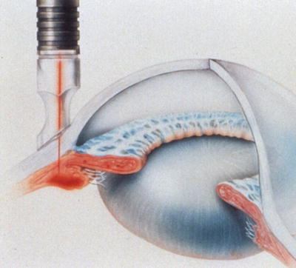
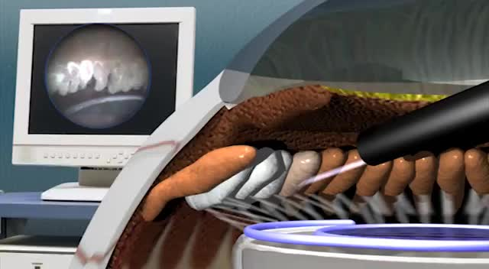
Die Goldmann-Gleichung
Transskleral
Endoskopisch
Zyklophotokoagulation (CPC)

Slide 76
Q
Die Goldmann-Gleichung
Füllen Sie die untenstehende Augeninnendruck-Gleichung aus. Wie lautet ihr namensgebender Begriff?
Die Goldmann-Gleichung
IOD =
Kammerwasserbildungsrate (µl/min)
Abflusskapazität (µl/min/mmHg)
Episkleraler Venendruck
(mmHg)
+
Welche zwei Arten des Abflusses gibt es?
--?
--?
Um den Augeninnendruck zu senken, muss man also:
--die Kammerwasserbildung verringern und/oder
--den Abfluss verbessern und/oder
--den episkleralen Venendruck senken

Slide 77
A
Die Goldmann-Gleichung
Füllen Sie die untenstehende Augeninnendruck-Gleichung aus. Wie lautet ihr namensgebender Begriff?
Die Goldmann-Gleichung
IOD =
Kammerwasserbildungsrate (µl/min)
Abflusskapazität (µl/min/mmHg)
Episkleraler Venendruck
(mmHg)
+
Welche zwei Arten des Abflusses gibt es?
--Trabekelmaschenwerk (TM)
--Uveoskleral (U/S)
Um den Augeninnendruck zu senken, muss man also:
--die Kammerwasserbildung verringern und/oder
--den Abfluss verbessern und/oder
--den episkleralen Venendruck senken

Slide 78
Q
Die Goldmann-Gleichung
Füllen Sie die untenstehende Augeninnendruck-Gleichung aus. Wie lautet ihr namensgebender Begriff?
Die Goldmann-Gleichung
IOD =
Kammerwasserbildungsrate (µl/min)
Abflusskapazität (µl/min/mmHg)
Episkleraler Venendruck
(mmHg)
+
Welche zwei Arten des Abflusses gibt es?
--Trabekelmaschenwerk (TM)
--Uveoskleral (U/S)
Um den Augeninnendruck zu senken, muss man also:
--die Kammerwasserbildung verringern und/oder
--den Abfluss verbessern und/oder
--den episkleralen Venendruck senken
Eine davon wird als „konventioneller Abfluss“ bezeichnet, die andere als „unkonventioneller“. Welcher ist welcher?
TM = ?
U/S = ?

Slide 79
A
Die Goldmann-Gleichung
Füllen Sie die untenstehende Augeninnendruck-Gleichung aus. Wie lautet ihr namensgebender Begriff?
Die Goldmann-Gleichung
IOD =
Kammerwasserbildungsrate (µl/min)
Abflusskapazität (µl/min/mmHg)
Episkleraler Venendruck
(mmHg)
+
Welche zwei Arten des Abflusses gibt es?
--Trabekelmaschenwerk (TM)
--Uveoskleral (U/S)
Um den Augeninnendruck zu senken, muss man also:
--die Kammerwasserbildung verringern und/oder
--den Abfluss verbessern und/oder
--den episkleralen Venendruck senken
Eine davon wird als „konventioneller Abfluss“ bezeichnet, die andere als „unkonventioneller“. Welcher ist welche?
TM = konventionell
U/S = unkonventionell

Slide 80
Q
Die Goldmann-Gleichung
Füllen Sie die untenstehende Augeninnendruck-Gleichung aus. Wie lautet ihr namensgebender Begriff?
Die Goldmann-Gleichung
IOD =
Kammerwasserbildungsrate (µl/min)
Abflusskapazität (µl/min/mmHg)
Episkleraler Venendruck
(mmHg)
+
Welche zwei Arten des Abflusses gibt es?
--Trabekelmaschenwerk (TM)
--Uveoskleral (U/S)
Einer davon wird als „druckabhängiger Abfluss“ bezeichnet, der andere als „druckunabhängiger“. Welcher ist welcher?
TM = konventionell = ?
U/S = unkonventionell = ?
Um den Augeninnendruck zu senken, muss man also:
--die Kammerwasserbildung verringern und/oder
--den Abfluss verbessern und/oder
--den episkleralen Venendruck senken
Eine davon wird als „konventioneller Abfluss“ bezeichnet, die andere als „unkonventioneller“. Welcher ist welche?
TM = konventionell
U/S = unkonventionell

Slide 81
A
Die Goldmann-Gleichung
Füllen Sie die untenstehende Augeninnendruck-Gleichung aus. Wie lautet ihr namensgebender Begriff?
Die Goldmann-Gleichung
IOD =
Kammerwasserbildungsrate (µl/min)
Abflusskapazität (µl/min/mmHg)
Episkleraler Venendruck
(mmHg)
+
Welche zwei Arten des Abflusses gibt es?
--Trabekelmaschenwerk (TM)
--Uveoskleral (U/S)
Einer davon wird als „druckabhängiger Abfluss“ bezeichnet, der andere als „druckunabhängiger“. Welcher ist welcher?
TM = konventionell = druckabhängig
U/S = unkonventionell = druckunabhängig
Um den Augeninnendruck zu senken, muss man also:
--die Kammerwasserbildung verringern und/oder
--den Abfluss verbessern und/oder
--den episkleralen Venendruck senken
Eine davon wird als „konventioneller Abfluss“ bezeichnet, die andere als „unkonventioneller“. Welcher ist welche?
TM = konventionell
U/S = unkonventionell

Slide 82
Die Goldmann-Gleichung
Füllen Sie die untenstehende Augeninnendruck-Gleichung aus. Wie lautet ihr namensgebender Begriff?
Die Goldmann-Gleichung
IOD =
Kammerwasserbildungsrate (µl/min)
Abflusskapazität (µl/min/mmHg)
Episkleraler Venendruck
(mmHg)
+
Welche zwei Arten des Abflusses gibt es?
--Trabekelmaschenwerk (TM)
--Uveoskleral Abfluss (U/S)
Einer davon wird als „druckabhängiger Abfluss“ bezeichnet, der andere als „druckunabhängiger“. Welcher ist welcher?
TM = konventionell = druckabhängig
U/S = unkonventionell = druckunabhängig
Um den Augeninnendruck zu senken, muss man also:
--die Kammerwasserbildung verringern und/oder
--den Abfluss verbessern und/oder
--den episkleralen Venendruck senken
Zur Klarstellung: Es handelt sich hierbei um zwei synonym verwendete Begriffsgruppen:
TM-Abfluss ist auch bekannt als konventioneller Abfluss ist auch bekannt als druckabhängiger Abfluss.
U/S-Abfluss ist auch bekannt als unkonventioneller Abfluss ist auch bekannt als druckunabhängiger Abfluss.
Einer davon wird als „konventioneller Abfluss“ bezeichnet, der andere als „unkonventioneller“. Welcher ist welcher?
TM = konventionell
U/S = unkonventionell
Keine Frage – fahren Sie fort, wenn Sie bereit sind

Slide 83
Q
Die Goldmann-Gleichung
Was bedeutet es, wenn man sagt, der Abfluss sei „druckabhängig“ oder „druckunabhängig“?
Dies bezieht sich darauf, ob die Abflussrate durch den Augeninnendruck (IOD) beeinflusst wird. Sehen Sie sich den Nenner der Goldmann-Gleichung genauer an. Beachten Sie, dass darin der Abfluss eine Funktion des IOD ist (daher das mmHg im Term). Bei druckabhängigem Abfluss (d. h. Abfluss über die TM) führt ein Anstieg des Augeninnendrucks zu einer erhöhten Abflusskapazität. Andererseits haben Veränderungen des Augeninnendrucks keinen Einfluss auf den U/S-Abfluss – er ist druckunabhängig. Daraus lässt sich (zu Recht) schließen, dass Dr. Goldmann zum Zeitpunkt der Entwicklung seiner Gleichung den uveoskleralen Abfluss noch nicht kannte.
Füllen Sie die untenstehende Augeninnendruck-Gleichung aus. Wie lautet ihr namensgebender Begriff?
Die Goldmann-Gleichung
IOD =
Kammerwasserbildungsrate (µl/min)
Abflusskapazität (µl/min/mmHg)
Episkleraler Venendruck
(mmHg)
+
Welche zwei Arten des Abflusses gibt es?
--Trabekelmaschenwerk (TM)
--Uveoskleral (U/S)
Einer davon wird als „druckabhängiger Abfluss“ bezeichnet, der andere als „druckunabhängiger“. Welcher ist welcher?
TM = konventionell = druckabhängig
U/S = unkonventionell = druckunabhängig
Um den Augeninnendruck zu senken, muss man also:
--die Kammerwasserbildung verringern und/oder
--den Abfluss verbessern und/oder
--den episkleralen Venendruck senken
Eine davon wird als „konventioneller Abfluss“ bezeichnet, die andere als „unkonventioneller“. Welche ist welche?
TM = konventionell
U/S = unkonventionell

Slide 84
A
Die Goldmann-Gleichung
Was bedeutet es, wenn man sagt, der Abfluss sei „druckabhängig“ oder „druckunabhängig“?
Dies bezieht sich darauf, ob die Abflussrate durch den Augeninnendruck (IOD) beeinflusst wird. Sehen Sie sich den Nenner der Goldmann-Gleichung genauer an. Beachten Sie, dass darin der Abfluss eine Funktion des IOD ist (daher das mmHg im Term). Bei druckabhängigem Abfluss (d. h. Abfluss über die TM) führt ein Anstieg des Augeninnendrucks zu einer erhöhten Abflusskapazität. Andererseits haben Veränderungen des Augeninnendrucks keinen Einfluss auf den uveoskleralen Abfluss – dieser ist druckunabhängig. Daraus lässt sich (zu Recht) schließen, dass Dr. Goldmann zum Zeitpunkt der Entwicklung seiner Gleichung den uveoskleralen Abfluss noch nicht kannte.
Füllen Sie die untenstehende Augeninnendruck-Gleichung aus. Wie lautet ihr namensgebender Begriff?
Die Goldmann-Gleichung
IOD =
Kammerwasserbildungsrate (µl/min)
Abflusskapazität (µl/min/mmHg)
Episkleraler Venendruck
(mmHg)
+
Welche zwei Arten des Abflusses gibt es?
--Trabekelmaschenwerk (TM)
--Uveoskleral (U/S)
Einer davon wird als „druckabhängiger Abfluss“ bezeichnet, der andere als „druckunabhängiger“. Welcher ist welcher?
TM = konventionell = druckabhängig
U/S = unkonventionell = druckunabhängig
Um den Augeninnendruck zu senken, muss man also:
--die Kammerwasserbildung verringern und/oder
--den Abfluss verbessern und/oder
--den episkleralen Venendruck senken
Eine davon wird als „konventioneller Abfluss“ bezeichnet, die andere als „unkonventioneller“. Welche ist welche?
TM = konventionell
U/S = unkonventionell

Slide 85
A
Die Goldmann-Gleichung
Was bedeutet es, wenn man sagt, der Abfluss sei „druckabhängig“ oder „druckunabhängig“?
Dies bezieht sich darauf, ob die Abflussrate durch den Augeninnendruck (IOD) beeinflusst wird. Betrachten Sie den Nenner der Goldmann-Gleichung genauer. Der Kammerwasserabfluss ist darin vom Augeninnendruck abhängig (was sich durch die Einheit mmHg im Term widerspiegelt). Beim druckabhängigen Abfluss über das Trabekelmaschenwerk steigt die Abflusskapazität mit zunehmendem Augeninnendruck.Andererseits haben Veränderungen des Augeninnendrucks keinen Einfluss auf den uveoskleralen Abfluss – dieser ist druckunabhängig. Daraus lässt sich (zu Recht) schließen, dass Dr. Goldmann zum Zeitpunkt der Entwicklung seiner Gleichung den uveoskleralen Abfluss noch nicht kannte.
Füllen Sie die untenstehende Augeninnendruck-Gleichung aus. Wie lautet ihr namensgebender Begriff?
Die Goldmann-Gleichung
Kammerwasserbildungsrate (µl/min)
Abflusskapazität (µl/min/mmHg)
Episkleraler Venendruck
(mmHg)
Augeninnendruck (IOD) =
+
Welche zwei Arten des Abflusses gibt es?
--Trabekelmaschenwerk (TM)
--Uveoskleral (U/S)
Einer davon wird als „druckabhängiger Abfluss“ bezeichnet, der andere als „druckunabhängiger“. Welcher ist welcher?
TM = konventionell = druckabhängig
U/S = unkonventionell = druckunabhängig
Um den Augeninnendruck zu senken, muss man also:
--die Kammerwasserbildung verringern und/oder
--den Abfluss verbessern und/oder
--den episkleralen Venendruck senken
Eine davon wird als „konventioneller Abfluss“ bezeichnet, die andere als „unkonventioneller“. Welche ist welche?
TM = konventionell
U/S = unkonventionell

Slide 86
A
Die Goldmann-Gleichung
Was bedeutet es, wenn man sagt, der Abfluss sei „druckabhängig“ oder „druckunabhängig“?
Dies bezieht sich darauf, ob die Abflussrate durch den Augeninnendruck (IOD) beeinflusst wird. Betrachten Sie den Nenner der Goldmann-Gleichung genauer. Der Kammerwasserabfluss ist darin vom Augeninnendruck abhängig (was sich durch die Einheit mmHg im Term widerspiegelt). Beim druckabhängigen Abfluss über das Trabekelmaschenwerk steigt die Abflusskapazität mit zunehmendem Augeninnendruck. Andererseits haben Veränderungen des Augeninnendrucks keinen Einfluss auf den uveoskleralen Abfluss – dieser ist druckunabhängig. Daraus lässt sich (zu Recht) schließen, dass Dr. Goldmann zum Zeitpunkt der Entwicklung seiner Gleichung den uveoskleralen Abfluss noch nicht kannte.
Füllen Sie die untenstehende Augeninnendruck-Gleichung aus. Wie lautet ihr namensgebender Begriff?
Die Goldmann-Gleichung
IOD =
Kammerwasserbildungsrate (µl/min)
Abflusskapazität (µl/min/mmHg)
Episkleraler Venendruck
(mmHg)
+
Welche zwei Arten des Abflusses gibt es?
--Trabekelmaschenwerk (TM)
--Uveoskleral (U/S)
Einer davon wird als „druckabhängiger Abfluss“ bezeichnet, der andere als „druckunabhängiger“. Welcher ist welcher?
TM = konventionell = druckabhängig
U/S = unkonventionell = druckunabhängig
Um den Augeninnendruck zu senken, muss man also:
--die Kammerwasserbildung verringern und/oder
--den Abfluss verbessern und/oder
--den episkleralen Venendruck senken
Eine davon wird als „konventioneller Abfluss“ bezeichnet, die andere als „unkonventioneller“. Welche ist welche?
TM = konventionell
U/S = unkonventionell

Slide 87
Die Goldmann-Gleichung
Was bedeutet es, wenn man sagt, der Abfluss sei „druckabhängig“ oder „druckunabhängig“?
Dies bezieht sich darauf, ob die Abflussrate durch den Augeninnendruck (IOD) beeinflusst wird. Sehen Sie sich den Nenner der Goldmann-Gleichung genauer an. Beachten Sie, dass darin der Abfluss eine Funktion des IOD ist (daher das mmHg im Term). Bei druckabhängigem Abfluss (d. h. Abfluss über die TM) führt ein Anstieg des Augeninnendrucks zu einer erhöhten Abflusskapazität. Andererseits haben Veränderungen des Augeninnendrucks keinen Einfluss auf den uveoskleralen Abfluss – dieser ist druckunabhängig. Daraus lässt sich (zu Recht) ableiten, dass Dr. Goldmann zum Zeitpunkt der Entwicklung seiner Gleichung den uveoskleralen Abfluss noch nicht kannte.
Füllen Sie die untenstehende Augeninnendruck-Gleichung aus. Wie lautet ihr namensgebender Begriff?
Die Goldmann-Gleichung
IOD =
Kammerwasserbildungsrate (µl/min)
Abflusskapazität (µl/min/mmHg)
Episkleraler Venendruck
(mmHg)
+
Betrachten wir nun den eigentlichen Prozess des Kammerwasserabflusses genauer…
Welche zwei Arten des Abflusses gibt es?
--Trabekelmaschenwerk (TM)
--Uveoskleral Abfluss (U/S)
Einer davon wird als „druckabhängiger Abfluss“ bezeichnet, der andere als „druckunabhängiger“. Welcher ist welcher?
TM = konventionell = druckabhängig
U/S = unkonventionell = druckunabhängig
Um den Augeninnendruck zu senken, muss man also:
--die Kammerwasserbildung verringern und/oder
--den Abfluss verbessern und/oder
--den episkleralen Venendruck senken
Eine davon wird als „konventioneller Abfluss“ bezeichnet, die andere als „unkonventioneller“. Welche ist welche?
TM = konventionell
U/S = unkonventionell

Slide 88
Q
Die Goldmann-Gleichung
Apropos Kammerwasserabfluss…
  Welche wichtigen Strukturen passiert das Kammerwasser auf dem konventionellen Abflussweg?
    Die TM
    Schlemm-Kanal
    Episclerale Venen
    Vordere Ziliär- und obere Augenvenen
    Sinus cavernosus
Beginnen wir hier: Welche Struktur passiert das Kammerwasser als erste auf dem konventionellen Abflussweg?

Slide 89
Fragen und Antworten
Die Goldmann-Gleichung
Apropos Kammerwasserabfluss…
  Welche wichtigen Strukturen passiert das Kammerwasser auf dem konventionellen Abflussweg?
    Das TM
    Schlemm-Kanal
    Episclerale Venen
    Vordere Ziliär- und obere Augenvenen
    Sinus cavernosus

Slide 90
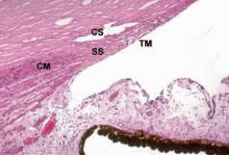
Die Goldmann-Gleichung
Der Schlemm-Kanal (CS) und das Trabekemaschenlwerk (TM) liegen im vorderen Winkelbereich des Skleralsporns (SS). Der ziliäre Längsmuskel (CM) setzt an der Rückseite des Sklerasporns an.
Das Trabekelmaschenwerk (TM)

Slide 91
Q
Die Goldmann-Gleichung
Apropos Kammerwasserabfluss…
  Welche wichtigen Strukturen passiert das Kammerwasser auf dem konventionellen Abflussweg?
    Das TM
    Schlemm-Kanal
    Episclerale Venen
    Vordere Ziliär- und obere Augenvenen
    Sinus cavernosus
Das TM besteht aus drei Schichten. Wie lauten diese von innen (d.h. der Vorderkammer am nächsten) nach außen?
--?Uvealschicht
--?Hornhaut-Skleraschicht
--?Juxtakanalikuläre Schicht

Slide 92
A
Die Goldmann-Gleichung
Apropos Kammerwasserabfluss…
  Welche wichtigen Strukturen passiert das Kammerwasser auf dem konventionellen Abflussweg?
    Die TM
    Schlemm-Kanal
    Episclerale Venen
    Vordere Ziliär- und obere Augenvenen
    Sinus cavernosus
Das TM besteht aus drei Schichten. Wie lauten diese von innen (d.h. der Vorderkammer am nächsten) nach außen?
--Uvealschicht
--Hornhaut-Skleraschicht
--Juxtakanalikuläres Gewebe

Slide 93
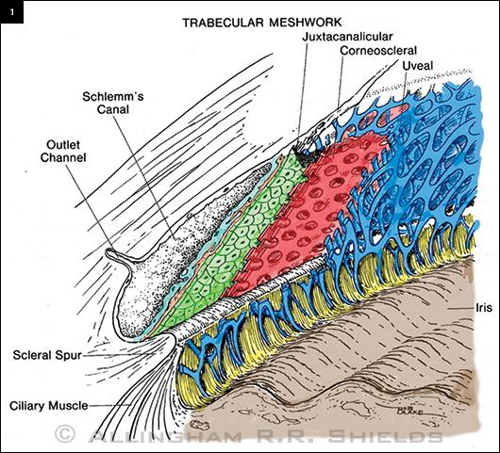
Die Goldmann-Gleichung
TM: Schichten

Slide 94
Q
Die Goldmann-Gleichung
Apropos Kammerwasserabfluss…
  Welche wichtigen Strukturen passiert das Kammerwasser auf dem konventionellen Abflussweg?
    Das TM
    Schlemm-Kanal
    Episclerale Venen
    Vordere Ziliär- und obere Augenvenen
    Sinus cavernosus
Das TMbesteht aus drei Schichten. Wie lauten diese von innen (d. h. der Vorderkammer am nächsten) nach außen?
--Uveale Schicht
--Korneasklerale Schicht
--Juxtakanalikuläres Gewebe
Welche der drei Schichten ist der wichtigste Ort des Abflusswiderstands für das Kammerwasser?
Die juxtakanalikuläre Schicht

Slide 95
A
Die Goldmann-Gleichung
Apropos Kammerwasserabfluss…
  Welche wichtigen Strukturen passiert das Kammerwasser auf dem konventionellen Abflussweg?
    Das TM
    Schlemm-Kanal
    Episclerale Venen
    Vordere Ziliär- und obere Augenvenen
    Sinus cavernosus
Das TMbesteht aus drei Schichten. Wie lauten diese von innen (d. h. der Vorderkammer am nächsten) nach außen?
--Uvealschicht
--Hornhaut-Skleraschicht
--Juxtakanalikuläres Gewebe
Welche der drei Schichten ist der wichtigste Ort des Abflusswiderstands für das Kammerwasser?
Das juxtakanalikuläre Gewebe

Slide 96
Fragen und Antworten
Die Goldmann-Gleichung
Apropos Kammerwasserabfluss…
  Welche wichtigen Strukturen passiert das Kammerwasser auf dem konventionellen Abflussweg?
    Das TM
    Schlemm-Kanal
    Episclerale Venen
    Vordere Ziliär- und obere Augenvenen
    Sinus cavernosus
Nächste Struktur – eine Art Raum

Slide 97
Fragen und Antworten
Die Goldmann-Gleichung
Apropos Kammerwasserabfluss…
  Welche wichtigen Strukturen passiert das Kammerwasser auf dem konventionellen Abflussweg?
    Die TM
    Schlemm-Kanal
    Episclerale Venen
    Vordere Ziliär- und obere Augenvenen
    Sinus cavernosus

Slide 98
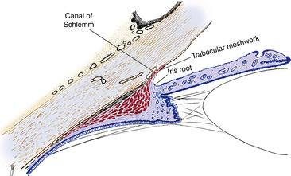
Die Goldmann-Gleichung
Schlemm-Kanal

Slide 99
Fragen und Antworten
Die Goldmann-Gleichung
Apropos Kammerwasserabfluss…
  Welche wichtigen Strukturen passiert das Kammerwasser auf dem konventionellen Abflussweg?
    Das TM
    Schlemm-Kanal
    Episclerale Venen
    Vordere Ziliär- und obere Augenvenen
    Sinus cavernosus
Weiter – Gefäßstrukturen

Slide 100
Fragen und Antworten
Die Goldmann-Gleichung
Apropos Kammerwasserabfluss…
  Welche wichtigen Strukturen passiert das Kammerwasser auf dem konventionellen Abflussweg?
    Die TM
    Schlemm-Kanal
    Episklerale Venen
    Vordere Ziliär- und obere Augenvenen
    Sinus cavernosus

Slide 101
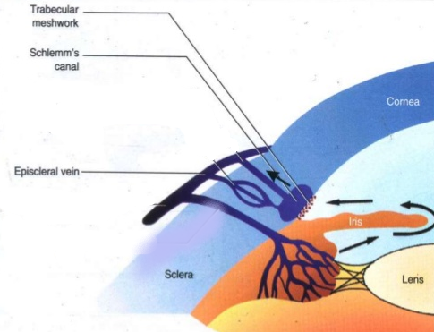
Die Goldmann-Gleichung
Episklerale Venen

Slide 102
Fragen und Antworten
Die Goldmann-Gleichung
Apropos Kammerwasserabfluss…
  Welche wichtigen Strukturen passiert das Kammerwasser auf dem konventionellen Abflussweg?
    Das TM
    Schlemm-Kanal
    Episklerale Venen
    Vordere Ziliär- und obere Augenvenen
    Sinus cavernosus
Anschließend gelangt das Kammerwasser in weitere, zunehmend größere Gefäßstrukturen.

Slide 103
Fragen und Antworten
Die Goldmann-Gleichung
Apropos Kammerwasserabfluss…
  Welche wichtigen Strukturen passiert das Kammerwasser auf dem konventionellen Abflussweg?
    Das TM
    Schlemm-Kanal
    Episklerale Venen
    Vordere Ziliarvene…
    Sinus cavernosus

Slide 104

Die Goldmann-Gleichung
Vordere Ziliarvene

Slide 105
Fragen und Antworten
Die Goldmann-Gleichung
Apropos Kammerwasserabfluss…
  Welche wichtigen Strukturen passiert das Kammerwasser auf dem konventionellen Abflussweg?
    Das TM
    Schlemm-Kanal
    Episklerale Venen
    Vordere Ziliarvene… und die Vena ophthalmica superior
    Sinus cavernosus

Slide 106
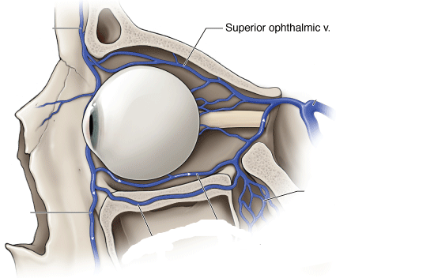
Die Goldmann-Gleichung
Vena ophthalmica superior

Slide 107
Fragen und Antworten
Die Goldmann-Gleichung
Apropos Kammerwasserabfluss…
  Welche wichtigen Strukturen passiert das Kammerwasser auf dem konventionellen Abflussweg?
    Das TM
    Schlemm-Kanal
    Episklerale Venen
    Vordere Ziliarvene… und die Vena ophthalmica superior
    Sinus cavernosus
Schließlich ein bedeutender Gefäßraum

Slide 108
A
Die Goldmann-Gleichung
Apropos Kammerwasserabfluss…
  Welche wichtigen Strukturen passiert das Kammerwasser auf dem konventionellen Abflussweg?
    Das TM
    Schlemm-Kanal
    Episklerale Venen
    Vordere Ziliarvene… und die Vena ophthalmica superior
    Sinus cavernosus

Slide 109
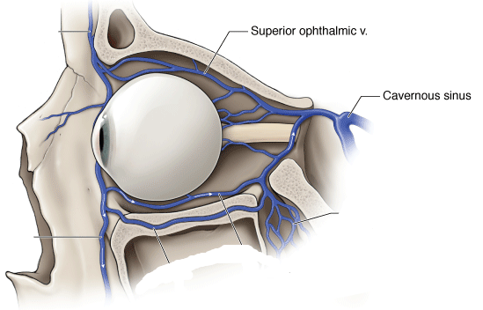
Die Goldmann-Gleichung
Sinus cavernosus

Slide 110
Q
Die Goldmann-Gleichung
Apropos Kammerwasserabfluss…
  Welche wichtigen Strukturen passiert das Kammerwasser auf dem konventionellen Abflussweg?
    Das TM
    Schlemm-Kanal
    Episklerale Venen
    Vordere Ziliarvene… und die Vena ophthalmica superior
    Sinus cavernosus
  Welche wichtigen Strukturen durchläuft das Kammerwasser entlang des unkonventionellen (uveoskleralen) Abflusswegs?
    Ziliarkörper
    Supraciliäre/suprachoroidale Räume
    Sklera
    Bindehaut
Beginnen Sie hier – nennen Sie die erste Struktur, die das Kammerwasser auf seinem Weg nach außen über den unkonventionellen Weg durchquert.

Slide 111
Fragen und Antworten
Die Goldmann-Gleichung
Apropos Kammerwasserabfluss…
  Welche wichtigen Strukturen passiert das Kammerwasser auf dem konventionellen Abflussweg?
    Die TM
    Schlemm-Kanal
    Episclerale Venen
    Vordere Ziliärvene… und die Vena ophthalmica superior
    Sinus cavernosus
  Welche wichtigen Strukturen durchläuft das Kammerwasser entlang des unkonventionellen (uveoskleralen) Abflusswegs?
    Ziliarkörper
    Supraciliäre/suprachoroidale Räume
    Sklera
    Bindehaut
Und als Nächstes ein Raum bzw. Räume, die mit dem ZK in Verbindung stehen

Slide 112
Fragen und Antworten
Die Goldmann-Gleichung
Apropos Kammerwasserabfluss…
  Welche wichtigen Strukturen passiert das Kammerwasser auf dem konventionellen Abflussweg?
    Die TM
    Schlemm-Kanal
    Episclerale Venen
    Vordere Ziliärvene… und die obere Augenvene
    Sinus cavernosus
  Welche wichtigen Strukturen durchläuft das Kammerwasser entlang des unkonventionellen (uveoskleralen) Abflusswegs?
    Ziliarkörper
    Supraciliäre/suprachoroidale Räume
    Sklera
    Bindehaut
Und als Nächstes ein weiterer wichtiger Bestandteil des Auges

Slide 113
Fragen und Antworten
Die Goldmann-Gleichung
Apropos Kammerwasserabfluss…
  Welche wichtigen Strukturen passiert das Kammerwasser auf dem konventionellen Abflussweg?
    Die TM
    Schlemm-Kanal
    Episclerale Venen
    Vordere Ziliärvene… und die Vena ophthalmica superior
    Sinus cavernosus
  Welche wichtigen Strukturen durchläuft das Kammerwasser entlang des unkonventionellen (uveoskleralen) Abflusswegs?
    Ziliarkörper
    Supraciliäre/suprachoroidale Räume
    Sklera
    Bindehaut
Und schließlich … noch ein weiterer wichtiger Bestandteil des Auges

Slide 114
A
Die Goldmann-Gleichung
Apropos Kammerwasserabfluss…
  Welche wichtigen Strukturen passiert das Kammerwasser auf dem konventionellen Abflussweg?
    Die TM
    Schlemm-Kanal
    Episclerale Venen
    Vordere Ziliärvene… und die Vena ophthalmica superior
    Sinus cavernosus
  Welche wichtigen Strukturen durchläuft das Kammerwasser entlang des unkonventionellen (uveoskleralen) Abflusswegs?
    Ziliarkörper
    Supraciliäre/suprachoroidale Räume
    Sklera
    Bindehaut

Slide 115
Q
Die Goldmann-Gleichung
Apropos Kammerwasserabfluss…
  Welche wichtigen Strukturen passiert das Kammerwasser auf dem konventionellen Abflussweg?
    Die TM
    Schlemm-Kanal
    Episclerale Venen
    Vordere Ziliärvene… und die obere Augenvene
    Sinus cavernosus
  Welche wichtigen Strukturen durchläuft das Kammerwasser entlang des unkonventionellen (uveoskleralen) Abflusswegs?
    Ziliarkörper
    Supraciliäre/suprachoroidale Räume
    Sklera
    Bindehaut
Wie groß ist der Anteil des Kammerwasserabflusses, der über den unkonventionellen (uveoskleralen) Abflussweg erfolgt?
Die aktuellste Ausgabe des BCSC-Glaukom-Buches in meinem Besitz beziffert diesen Anteil auf 5–15 %, räumt jedoch ein, dass er höher liegen könnte
Nimmt der Anteil, der über diesen Weg abfließt, mit zunehmendem Alter zu oder ab?
Nimmt ab

Slide 116
A
Die Goldmann-Gleichung
Apropos Kammerwasserabfluss…
  Welche wichtigen Strukturen passiert das Kammerwasser auf dem konventionellen Abflussweg?
    Die TM
    Schlemm-Kanal
    Episclerale Venen
    Vordere Ziliärvene… und die Vena ophthalmica superior
    Sinus cavernosus
  Welche wichtigen Strukturen durchläuft das Kammerwasser entlang des unkonventionellen (uveoskleralen) Abflusswegs?
    Ziliarkörper
    Supraciliäre/suprachoroidale Räume
    Sklera
    Bindehaut
Wie groß ist der Anteil des Kammerwasserabflusses, der über den unkonventionellen (uveoskleralen) Abflussweg erfolgt?
Die aktuellste Ausgabe des BCSC-Glaukom-Lehrbuchs in meinem Besitz beziffert diesen Anteil auf bis zu 45 % (Anmerkung: Das Lehrbuch „Fundamentals“ gibt diesen Wert mit 50 % an)
Nimmt der Anteil, der über diesen Weg abfließt, mit zunehmendem Alter zu oder ab?
Nimmt ab

Slide 117
A
Die Goldmann-Gleichung
Apropos Kammerwasserabfluss…
  Welche wichtigen Strukturen passiert das Kammerwasser auf dem konventionellen Abflussweg?
    Die TM
    Schlemm-Kanal
    Episclerale Venen
    Vordere Ziliärvene… und die Vena ophthalmica superior
    Sinus cavernosus
  Welche wichtigen Strukturen durchläuft das Kammerwasser entlang des unkonventionellen (uveoskleralen) Abflusswegs?
    Ziliarkörper
    Supraciliäre/suprachoroidale Räume
    Sklera
    Bindehaut
Wie groß ist der Anteil des Kammerwasserabflusses, der über den unkonventionellen (uveoskleralen) Abflussweg erfolgt?
Die aktuellste Ausgabe des BCSC-Glaukom-Lehrbuchs in meinem Besitz beziffert diesen Anteil auf bis zu 45 % (Anmerkung: Das Lehrbuch „Fundamentals“ gibt diesen Wert mit 50 % an.)
Nimmt der Anteil, der über diesen Weg abfließt, mit zunehmendem Alter zu oder ab?
Nimmt ab

Slide 118
Q
Die Goldmann-Gleichung
Apropos Kammerwasserabfluss…
  Welche wichtigen Strukturen passiert das Kammerwasser auf dem konventionellen Abflussweg?
    Die TM
    Schlemm-Kanal
    Episclerale Venen
    Vordere Ziliärvene… und die Vena ophthalmica superior
    Sinus cavernosus
  Welche wichtigen Strukturen durchläuft das Kammerwasser entlang des unkonventionellen (uveoskleralen) Abflusswegs?
    Ziliarkörper
    Supraciliäre/suprachoroidale Räume
    Sklera
    Bindehaut
Wie groß ist der Anteil des Kammerwasserabflusses, der über den unkonventionellen (uveoskleralen) Abflussweg erfolgt?
Die aktuellste Ausgabe des BCSC-Glaukom-Lehrbuchs in meinem Besitz beziffert diesen Anteil auf bis zu 45 % (Anmerkung: Das Lehrbuch „Fundamentals“ gibt diesen Wert mit 50 % an)
Nimmt der Anteil, der über diesen Weg abfließt, mit zunehmendem Alter zu oder ab?
Nimmt ab

Slide 119
A
Die Goldmann-Gleichung
Apropos Kammerwasserabfluss…
  Welche wichtigen Strukturen passiert das Kammerwasser auf dem konventionellen Abflussweg?
    Die TM
    Schlemm-Kanal
    Episclerale Venen
    Vordere Ziliärvene… und die Vena ophthalmica superior
    Sinus cavernosus
  Welche wichtigen Strukturen durchläuft das Kammerwasser entlang des unkonventionellen (uveoskleralen) Abflusswegs?
    Ziliarkörper
    Supraciliäre/suprachoroidale Räume
    Sklera
    Bindehaut
Wie groß ist der Anteil des Kammerwasserabflusses, der über den unkonventionellen (uveoskleralen) Abflussweg erfolgt?
Die aktuellste Ausgabe des BCSC-Glaukom-Lehrbuchs in meinem Besitz beziffert diesen Anteil auf bis zu 45 % (Anmerkung: Das Lehrbuch „Fundamentals“ gibt diesen Wert mit 50 % an)
Nimmt der Anteil, der über diesen Weg abfließt, mit zunehmendem Alter zu oder ab?
Ab.

Slide 120
Q
Die Goldmann-Gleichung
Füllen Sie die untenstehende Augeninnendruck-Gleichung aus. Wie lautet ihr namensgebender Begriff?
Die Goldmann-Gleichung
Kammerwasserbildungsrate (µl/min)
Abflusskapazität (µl/min/mmHg)
Episkleraler Venendruck
(mmHg)
IOD =
+
Welche zwei Arten des Abflusses gibt es?
--Trabekelmaschenwerk (TM)
--Uveoskleral Abfluss (U/S)
Welche Medikamentenklasse erhöht den Abfluss durch das Trabekelmaschenwerk?
Parasympathomimetika, d. h. Pilo
Um den Augeninnendruck zu senken, muss man also:
--die Kammerwasserbildung verringern und/oder
--den Abfluss verbessern und/oder
--den episkleralen Venendruck senken

Slide 121
A
Die Goldmann-Gleichung
Füllen Sie die untenstehende Augeninnendruck-Gleichung aus. Wie lautet ihr namensgebender Begriff?
Die Goldmann-Gleichung
Kammerwasserbildungsrate (µl/min)
Abflusskapazität (µl/min/mmHg)
Episkleraler Venendruck
(mmHg)
IOD =
+
Welche zwei Arten des Abflusses gibt es?
--Trabekelmaschenwerk (TM)
--Uveoskleral Abfluss (U/S)
Welche Medikamentenklasse erhöht den Abfluss durch das Trabekelmaschenwerk?
Parasympathomimetika, d. h. Pilo
Um den Augeninnendruck zu senken, muss man also:
--die Kammerwasserbildung verringern und/oder
--den Abfluss verbessern und/oder
--den episkleralen Venendruck senken

Slide 122
Q
Die Goldmann-Gleichung
Welches Laserverfahren verbessert den Abfluss durch das Trabekelmaschenwerk?
Lasertrabekuloplastik
Die mikroinvasive Glaukomchirurgie (MIGS) zur Verbesserung des TM-Abflusses verfolgt einen von drei allgemeinen Ansätzen. Welche sind das?
--Durchtrennung oder Entfernung eines Teils des TM
--Schaffung eines künstlichen Durchgangs durch die Trabekelmasche mit einem implantierten Bypass-Stent
--Vergrößerung des Schlemm-Kanals durch Kanülierung und Dilatation
Füllen Sie die untenstehende Augeninnendruck-Gleichung aus. Wie lautet ihr namensgebender Begriff?
Die Goldmann-Gleichung
Kammerwasserbildungsrate (µl/min)
Abflusskapazität (µl/min/mmHg)
Episkleraler Venendruck
(mmHg)
IOD =
+
Welche zwei Arten des Abflusses gibt es?
--Trabekelmaschenwerk (TM)
--Uveoskleral Abfluss (U/S)
Welche Medikamentenklasse erhöht den Abfluss durch das Trabekelmaschenwerk?
Parasympathomimetika, d. h. Pilo
Um den Augeninnendruck zu senken, muss man also:
--die Kammerwasserbildung verringern und/oder
--den Abfluss verbessern und/oder
--den episkleralen Venendruck senken

Slide 123
A
Die Goldmann-Gleichung
Welches Laserverfahren verbessert den Abfluss durch das Trabekelmaschenwerk?
Lasertrabekuloplastik
Die mikroinvasive Glaukomchirurgie (MIGS) zur Verbesserung des TM-Abflusses verfolgt einen von drei allgemeinen Ansätzen. Welche sind das?
--Durchtrennung oder Entfernung eines Teils des TM
--Schaffung eines künstlichen Durchgangs durch die Trabekelmasche mit einem implantierten Bypass-Stent
--Vergrößerung des Schlemm-Kanals durch Kanülierung und Dilatation
Füllen Sie die untenstehende Augeninnendruck-Gleichung aus. Wie lautet ihr namensgebender Begriff?
Die Goldmann-Gleichung
Kammerwasserbildungsrate (µl/min)
Abflusskapazität (µl/min/mmHg)
Episkleraler Venendruck
(mmHg)
IOD =
+
Welche zwei Arten des Abflusses gibt es?
--Trabekelmaschenwerk (TM)
--Uveoskleral Abfluss (U/S)
Welche Medikamentenklasse erhöht den Abfluss durch das Trabekelmaschenwerk?
Parasympathomimetika, d. h. Pilo
Um den Augeninnendruck zu senken, muss man also:
--die Kammerwasserbildung verringern und/oder
--den Abfluss verbessern und/oder
--den episkleralen Venendruck senken

Slide 124
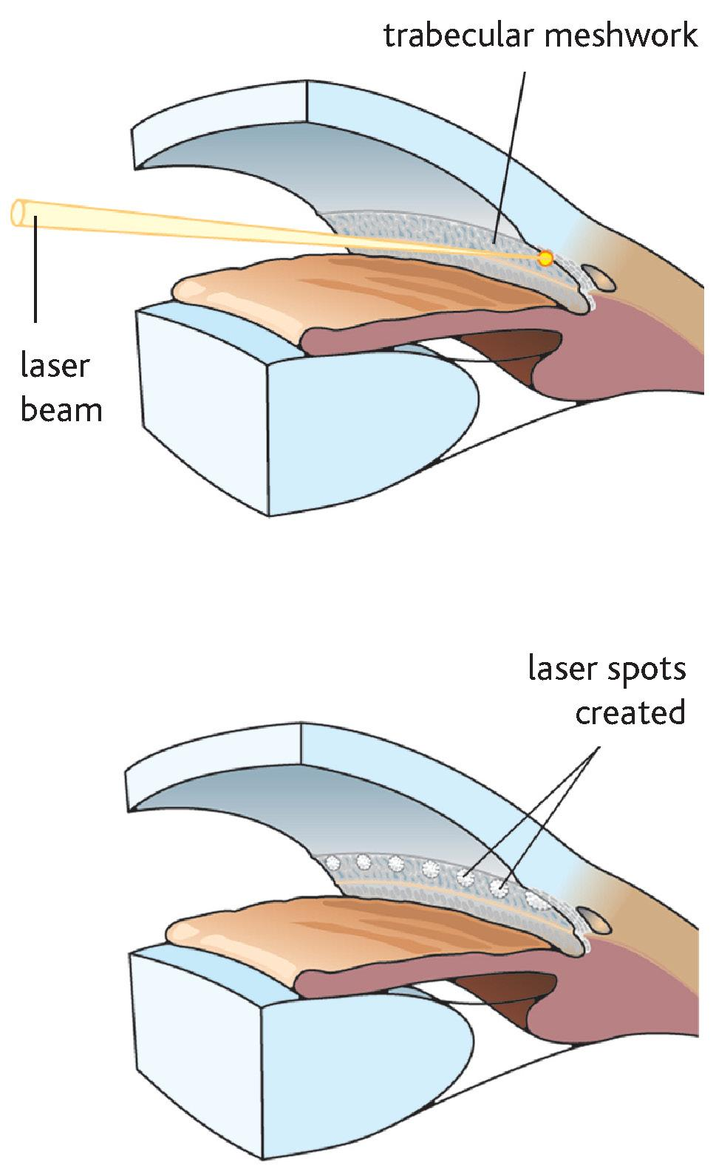
Die Goldmann-Gleichung
Lasertrabekuloplastik

Slide 125
Q
Die Goldmann-Gleichung
Welches Laserverfahren verbessert den Abfluss durch das Trabekelmaschenwerk?
Lasertrabekuloplastik
Die mikroinvasive Glaukomchirurgie (MIGS) zur Verbesserung des Abflusses über das TM verfolgt einen von drei allgemeinen Ansätzen. Welche sind das?
--?Durchtrennung oder Entfernung eines Teils des TM
--?Schaffung eines künstlichen Durchgangs durch die Trabekelmasche mit einem implantierten Bypass-Stent
--?Vergrößerung des Schlemm-Kanals durch Kanülierung und Dilatation
Füllen Sie die untenstehende Augeninnendruck-Gleichung aus. Wie lautet ihr namensgebender Begriff?
Die Goldmann-Gleichung
Kammerwasserbildungsrate (µl/min)
Abflusskapazität (µl/min/mmHg)
Episkleraler Venendruck
(mmHg)
IOD =
+
Welche zwei Arten des Abflusses gibt es?
--Trabekelmaschenwerk (TM)
--Uveoskleral Abfluss (U/S)
Welche Medikamentenklasse erhöht den Abfluss durch das Trabekelmaschenwerk?
Parasympathomimetika, d. h. Pilo
Um den Augeninnendruck zu senken, muss man also:
--die Kammerwasserbildung verringern und/oder
--den Abfluss verbessern und/oder
--den episkleralen Venendruck senken

Slide 126
A
Die Goldmann-Gleichung
Welches Laserverfahren verbessert den Abfluss durch das Trabekelmaschenwerk?
Lasertrabekuloplastik
Die mikroinvasive Glaukomchirurgie (MIGS) zur Verbesserung des Abflusses über das TM verfolgt einen von drei allgemeinen Ansätzen. Welche sind das?
--Durchtrennung oder Entfernung eines Teils des TM
--Schaffung eines künstlichen Durchgangs durch die Trabekelmasche mittels eines implantierten Bypass-Stents
--rweiterung des Schlemm-Kanals durch Kanülierung und Dilatation
Füllen Sie die untenstehende Augeninnendruck-Gleichung aus. Wie lautet ihr namensgebender Begriff?
Die Goldmann-Gleichung
Kammerwasserbildungsrate (µl/min)
Abflusskapazität (µl/min/mmHg)
Episkleraler Venendruck
(mmHg)
IOD =
+
Welche zwei Arten des Abflusses gibt es?
--Trabekelmaschenwerk (TM)
--Uveoskleral Abfluss (U/S)
Welche Medikamentenklasse erhöht den Abfluss durch das Trabekelmaschenwerk?
Parasympathomimetika, d. h. Pilo
Um den Augeninnendruck zu senken, muss man also:
--die Kammerwasserbildung verringern und/oder
--den Abfluss verbessern und/oder
--den episkleralen Venendruck senken

Slide 127
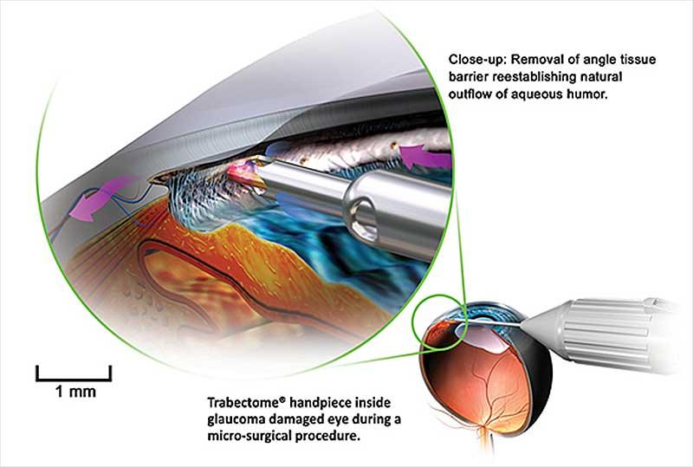
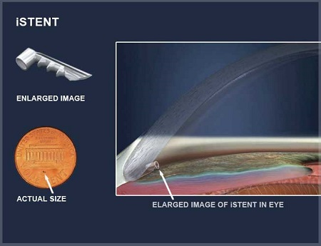
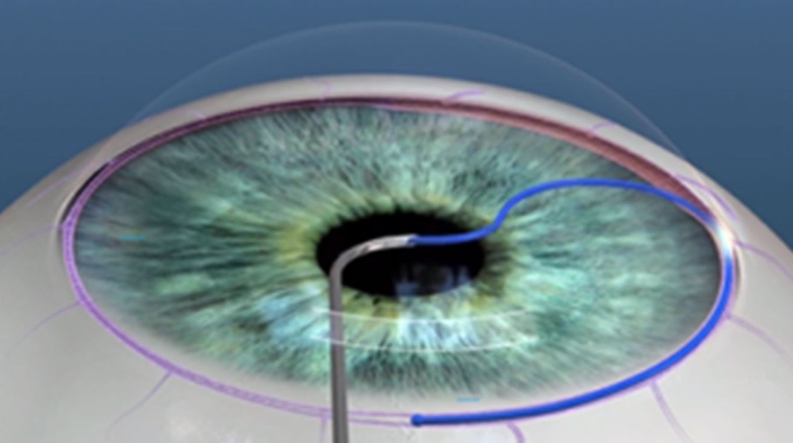
Die Goldmann-Gleichung
Durchtrennung oder Entfernung eines Teils des TM
Anlage eines künstlichen Abflussweges durch das Trabekelmaschenwerk mithilfe eines implantierten Bypass-Stents
MIGS
Erweiterung des Schlemm-Kanals durch Kanülierung und Dilatation

Slide 128
Q
Die Goldmann-Gleichung
Füllen Sie die untenstehende Augeninnendruck-Gleichung aus. Wie lautet ihr namensgebender Begriff?
Die Goldmann-Gleichung
Kammerwasserbildungsrate (µl/min)
Abflusskapazität (µl/min/mmHg)
Episkleraler Venendruck
(mmHg)
IOD =
+
Welche Klasse von Medikamenten hat als hauptsächlichen IOD-senkenden Mechanismus eine Erhöhung des uveoskleralen Abflusses?
Prostaglandin-Analoga
Welche zwei Arten des Abflusses gibt es?
--Trabekelmaschenwerk (TM)
--Uveoskleral Abfluss (U/S)
Um den Augeninnendruck zu senken, muss man also:
--die Kammerwasserbildung verringern und/oder
--den Abfluss verbessern und/oder
--den episkleralen Venendruck senken

Slide 129
A
Die Goldmann-Gleichung
Füllen Sie die untenstehende Augeninnendruck-Gleichung aus. Wie lautet ihr namensgebender Begriff?
Die Goldmann-Gleichung
Kammerwasserbildungsrate (µl/min)
Abflusskapazität (µl/min/mmHg)
Episkleraler Venendruck
(mmHg)
IOD =
+
Welche Klasse von Medikamenten hat als hauptsächlichen IOD-senkenden Mechanismus eine Erhöhung des uveoskleralen Abflusses?
Prostaglandin-Analoga
Welche zwei Arten des Abflusses gibt es?
--Trabekelmaschenwerk (TM)
--Uveoskleral Abfluss (U/S)
Um den Augeninnendruck zu senken, muss man also:
--die Kammerwasserbildung verringern und/oder
--den Abfluss verbessern und/oder
--den episkleralen Venendruck senken

Slide 130
Q
Die Goldmann-Gleichung
Füllen Sie die untenstehende Augeninnendruck-Gleichung aus. Wie lautet ihr namensgebender Begriff?
Die Goldmann-Gleichung
Kammerwasserbildungsrate (µl/min)
Abflusskapazität (µl/min/mmHg)
Episkleraler Venendruck
(mmHg)
IOD =
+
Welche Klasse von Medikamenten hat als hauptsächlichen IOD-senkenden Mechanismus eine Erhöhung des uveoskleralen Abflusses?
Prostaglandin-Analoga
Welche zwei Arten des Abflusses gibt es?
--Trabekelmaschenwerk (TM)
--Uveoskleral Abfluss (U/S)
Um den Augeninnendruck zu senken, muss man also:
--die Kammerwasserbildung verringern und/oder
--den Abfluss verbessern und/oder
--den episkleralen Venendruck senken
Gibt es ein MIGS-Verfahren, das den U/S-Abfluss verbessert?
Zum Zeitpunkt der Erstellung dieses Artikels nein. Ein implantierbares Bypass-Implantat, das Kammerwasser in den suprachoroidalen Raum ableitete, war eine Zeit lang erhältlich, wurde jedoch aufgrund damit verbundener Hornhautkomplikationen inzwischen vom Markt genommen.

Slide 131
A
Die Goldmann-Gleichung
Füllen Sie die untenstehende Augeninnendruck-Gleichung aus. Wie lautet ihr namensgebender Begriff?
Die Goldmann-Gleichung
Kammerwasserbildungsrate (µl/min)
Abflusskapazität (µl/min/mmHg)
Episkleraler Venendruck
(mmHg)
IOD =
+
Welche Klasse von Medikamenten hat als hauptsächlichen IOD-senkenden Mechanismus eine Erhöhung des uveoskleralen Abflusses?
Prostaglandin-Analoga
Welche zwei Arten des Abflusses gibt es?
--Trabekelmaschenwerk (TM)
--Uveoskleral Abfluss (U/S)
Um den Augeninnendruck zu senken, muss man also:
--die Kammerwasserbildung verringern und/oder
--den Abfluss verbessern und/oder
--den episkleralen Venendruck senken
Gibt es ein MIGS-Verfahren, das den U/S-Abfluss verbessert?
Zum Zeitpunkt der Erstellung dieses Artikels nein. Ein implantierbares Bypass-Implantat, das Kammerwasser in den suprachoroidalen Raum ableitete, war eine Zeit lang erhältlich, wurde jedoch aufgrund damit verbundener Hornhautkomplikationen inzwischen vom Markt genommen.

Slide 132
F
132
Die Goldmann-Gleichung
Füllen Sie die untenstehende IOD-Gleichung aus. Wie lautet ihr namensgebender Begriff?
Die Goldmann-Gleichung
Kammerwasserbildungsrate (µl/min)
Abflusskapazität (µl/min/mmHg)
Episkleraler Venendruck
(mmHg)
IOD =
+
Gibt es medizinische Möglichkeiten zur Senkung des EVP?
Das Glaukom-Buch weist darauf hin, dass Rho-Kinase-Hemmer den EVP senken können. Darüber hinaus kann ein selektiver a-Agonist – Apraclonidin – den EVP in gewissem Maße senken, indem er den Blutfluss zum Auge verringert.
Beachten Sie, dass sich die µl/min aufheben, sodass der Augeninnendruck in mmHg verbleibt
Notes:
132

Slide 133
Frage und Antwort
133
Die Goldmann-Gleichung
Füllen Sie die untenstehende IOD-Gleichung aus. Wie lautet ihr namensgebender Begriff?
Die Goldmann-Gleichung
Kammerwasserbildungsrate (µl/min)
Abflusskapazität (µl/min/mmHg)
Episkleraler Venendruck
(mmHg)
IOD =
+
Gibt es medizinische Möglichkeiten zur Senkung des EVP?
Das Glaukom-Buch weist darauf hin, dass Rho-Kinase-Hemmer den EVP senken können. Darüber hinaus kann ein selektiver a-Agonist – Apraclonidin – den EVP in gewissem Maße senken, indem er den Blutfluss zum Auge verringert.
Klasse von Glaukom-Medikamenten
Beachten Sie, dass sich die µl/min aufheben, sodass der Augeninnendruck in mmHg verbleibt
Notes:
133

Slide 134
A
134
Die Goldmann-Gleichung
Füllen Sie die untenstehende IOD-Gleichung aus. Wie lautet ihr namensgebender Begriff?
Die Goldmann-Gleichung
Kammerwasserbildungsrate (µl/min)
Abflusskapazität (µl/min/mmHg)
Episkleraler Venendruck
(mmHg)
IOD =
+
Gibt es medizinische Möglichkeiten zur Senkung des EVP?
Das Glaukom-Buch weist darauf hin, dass Rho-Kinase-Hemmer den EVP senken können. Darüber hinaus kann ein selektiver a-Agonist – Apraclonidin – den EVP in gewissem Maße senken, indem er die Durchblutung des Auges verringert.
Beachten Sie, dass sich die µl/min aufheben, sodass der Augeninnendruck in mmHg verbleibt
Notes:
134

Slide 135
F
135
Die Goldmann-Gleichung
Füllen Sie die untenstehende IOD-Gleichung aus. Wie lautet ihr namensgebender Begriff?
Die Goldmann-Gleichung
Kammerwasserbildungsrate (µl/min)
Abflusskapazität (µl/min/mmHg)
Episkleraler Venendruck
(mmHg)
IOD =
+
Gibt es medizinische Möglichkeiten zur Senkung des EVP?
Das Glaukom-Buch weist darauf hin, dass Rho-Kinase-Hemmer den EVP senken können. Darüber hinaus kann ein selektiver. alpha-Agonist – Apraclonidin – den EVP in gewissem Maße senken, indem der Blutfluss zum Auge verringert wird.
Beachten Sie, dass sich die µl/min aufheben, sodass der Augeninnendruck in mmHg verbleibt
spezifisches Medikament
Notes:
135

Slide 136
A
136
Die Goldmann-Gleichung
Füllen Sie die untenstehende IOD-Gleichung aus. Wie lautet ihr namensgebender Begriff?
Die Goldmann-Gleichung
Kammerwasserbildungsrate (µl/min)
Abflusskapazität (µl/min/mmHg)
Episkleraler Venendruck
(mmHg)
IOD =
+
Gibt es medizinische Möglichkeiten zur Senkung des EVP?
Das Glaukom-Buch weist darauf hin, dass Rho-Kinase-Hemmer den EVP senken können. Darüber hinaus kann ein selektiver alpha-Agonist – Apraclonidin – den EVP in gewissem Maße senken, indem der Blutfluss zum Auge verringert wird.
Beachten Sie, dass sich die µl/min aufheben, sodass der Augeninnendruck in mmHg verbleibt
Notes:
136

Slide 137
Q
Die Goldmann-Gleichung
Füllen Sie die untenstehende IOD-Gleichung aus. Wie lautet ihr namensgebender Begriff?
Die Goldmann-Gleichung
Kammerwasserbildungsrate (µl/min)
Abflusskapazität (µl/min/mmHg)
Episkleraler Venendruck
(mmHg)
IOD =
+
Drei Maßnahmen zur Senkung des Augeninnendrucks, die sich aus der Goldmann-Gleichung ergeben
Um den Augeninnendruck zu senken, muss man also:
--die Kammerwasserbildung verringern und/oder
--den Abfluss verbessern und/oder
--den episkleralen Venendruck senken
Nun kommen wir zu der wichtigen und häufig eingesetzten Methode zur Senkung des Augeninnendrucks, die nicht durch die Goldmann-Gleichung abgebildet wird und auf die bereits zu Beginn hingewiesen wurde.
Wichtige Maßnahme zur Senkung des Augeninnendrucks, die nicht in der Goldmann-Gleichung berücksichtigt ist ?
Keine Frage – fahren Sie fort, wenn Sie bereit sind

Slide 138
Q
Die Goldmann-Gleichung
Füllen Sie die untenstehende IOD-Gleichung aus. Wie lautet ihr namensgebender Begriff?
Die Goldmann-Gleichung
Kammerwasserbildungsrate (µl/min)
Abflusskapazität (µl/min/mmHg)
Episkleraler Venendruck
(mmHg)
IOD =
+
Um den Augeninnendruck zu senken, muss man also:
--die Kammerwasserbildung verringern und/oder
--den Abfluss verbessern und/oder
--den episkleralen Venendruck senken
… und/oder durch ein hyperosmolares Agens eine Dehydratation des Glaskörpers bewirken.
Drei Manöver zur Senkung des Augeninnendrucks, die sich aus der Goldmann-Gleichung ergeben
Wichtige Maßnahme zur Senkung des Augeninnendrucks, die nicht in der Goldmann-Gleichung berücksichtigt ist

Slide 139
A
Die Goldmann-Gleichung
Füllen Sie die untenstehende IOD-Gleichung aus. Wie lautet ihr namensgebender Begriff?
Die Goldmann-Gleichung
Kammerwasserbildungsrate (µl/min)
Abflusskapazität (µl/min/mmHg)
Episkleraler Venendruck
(mmHg)
IOD =
+
Um den Augeninnendruck zu senken, muss man also:
--die Kammerwasserbildung verringern und/oder
--den Abfluss verbessern und/oder
--den episkleralen Venendruck senken
…und/oder den Glaskörper mit einem
hyperosmotischen Mittel
Drei Maßnahmen zur Senkung des Augeninnendrucks, die sich aus der Goldmann-Gleichung ergeben
Wichtige Maßnahme zur Senkung des Augeninnendrucks, die nicht in der
Goldmann-Gleichung berücksichtigt ist

Slide 140
Q
Die Goldmann-Gleichung
Füllen Sie die untenstehende IOD-Gleichung aus. Wie lautet ihr namensgebender Begriff?
Die Goldmann-Gleichung
Kammerwasserbildungsrate (µl/min)
Abflusskapazität (µl/min/mmHg)
Episkleraler Venendruck
(mmHg)
IOD =
+
Um den Augeninnendruck zu senken, muss man also:
--die Kammerwasserbildung verringern und/oder
--den Abfluss verbessern und/oder
--den episkleralen Venendruck senken
…und/oder den Glaskörper mit einem
hyperosmotischen Mittel
Drei Maßnahmen zur Senkung des Augeninnendrucks, die sich aus der Goldmann-Gleichung ergeben
Wichtige Maßnahme zur Senkung des Augeninnendrucks, die nicht in der
Goldmann-Gleichung berücksichtigt ist
Welches hyperosmotische Mittel wird am häufigsten verwendet?
Mannitol

Slide 141
A
Die Goldmann-Gleichung
Füllen Sie die untenstehende IOD-Gleichung aus. Wie lautet ihr namensgebender Begriff?
Die Goldmann-Gleichung
Kammerwasserbildungsrate (µl/min)
Abflusskapazität (µl/min/mmHg)
Episkleraler Venendruck
(mmHg)
IOD =
+
Um den Augeninnendruck zu senken, muss man also:
--die Kammerwasserbildung verringern und/oder
--den Abfluss verbessern und/oder
--den episkleralen Venendruck senken
…und/oder den Glaskörper mit einem
hyperosmotischen Mittel
Drei Maßnahmen zur Senkung des Augeninnendrucks, die sich aus der Goldmann-Gleichung ergeben
Wichtige Maßnahme zur Senkung des Augeninnendrucks, die nicht in der
Goldmann-Gleichung berücksichtigt ist
Welches hyperosmotische Mittel wird am häufigsten verwendet?
Mannitol

